Slide 1
ЛІСОВОДСЬКИЙ ПРОФЕСІЙНИЙ АГРАРНИЙ ЛІЦЕЙ

Slide 2
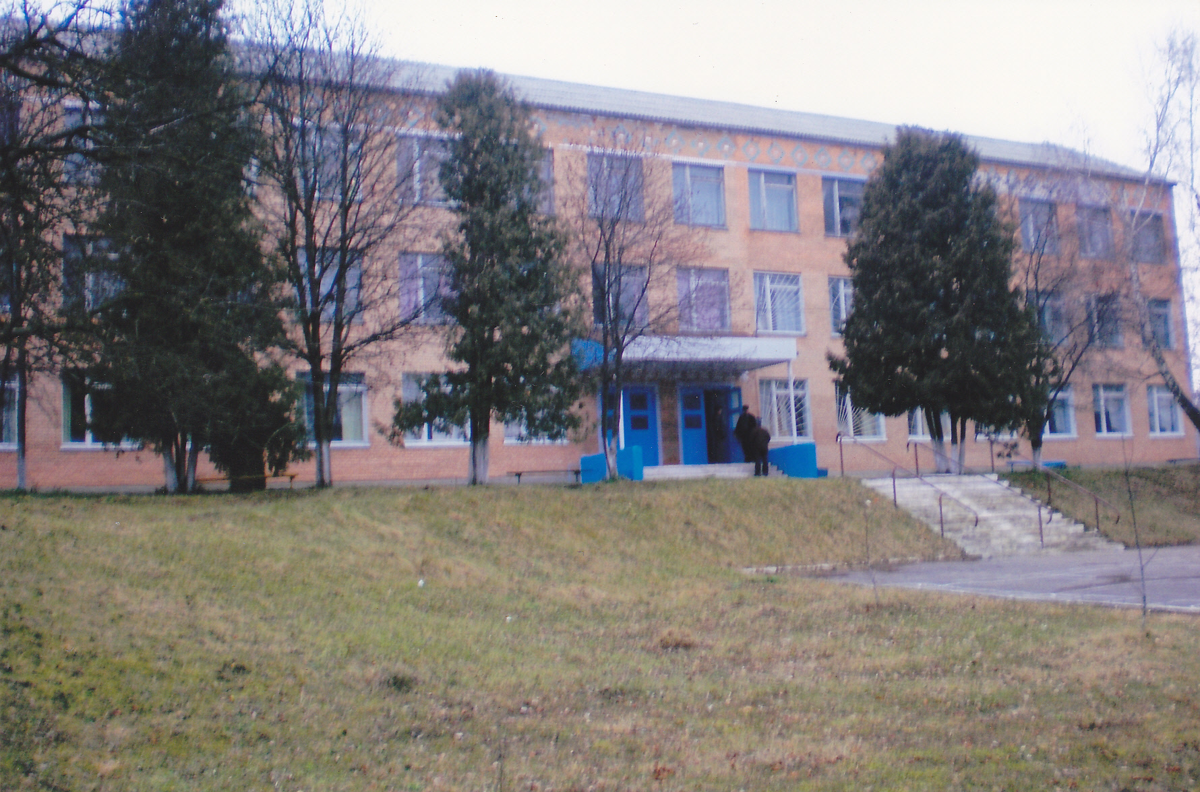

Slide 3
Здоровик Микола Григорович
Керівник гуртків художньої самодіяльності
Переможець конкурсу
“ Педагог року 2001 ”
Відмінник освіти України
Стаж роботи – 36років

Slide 4
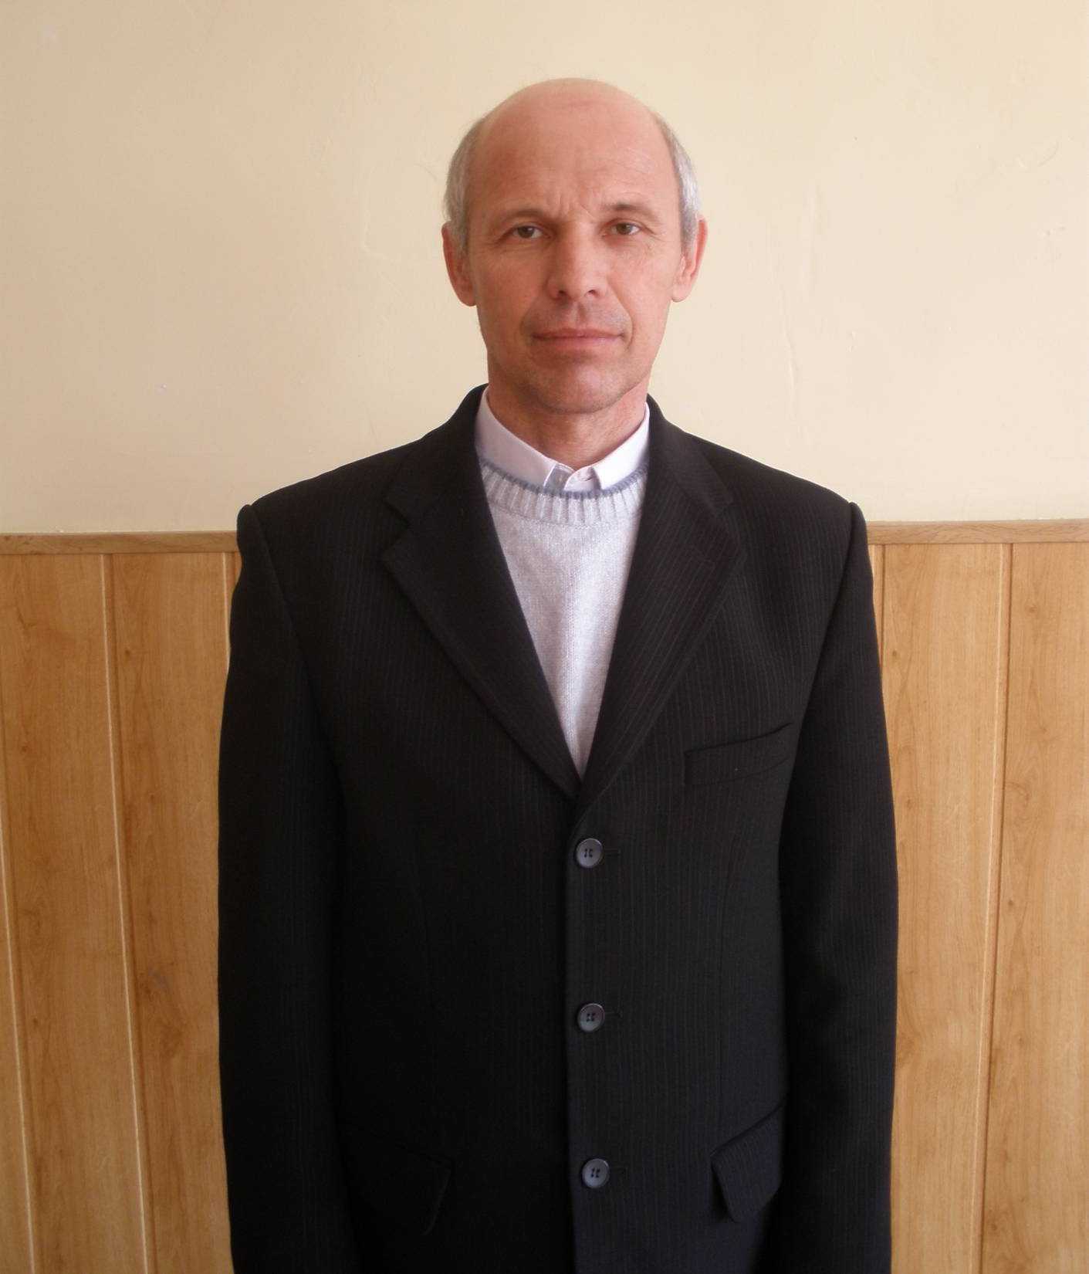

Slide 5
“ Я вибрав музику і педагогіку. Вибираючи свою працю, свій хліб на, все життя, я навіть не підозрював яке велике щастя вибираю!..”
М. Г. Здоровик

Slide 6
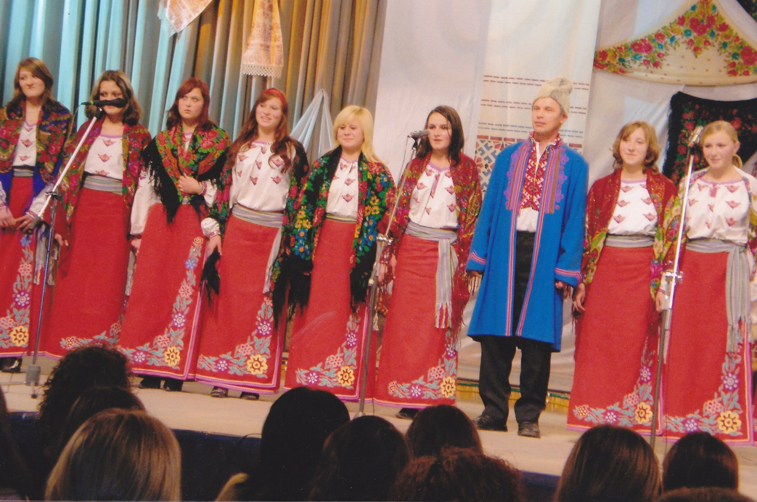
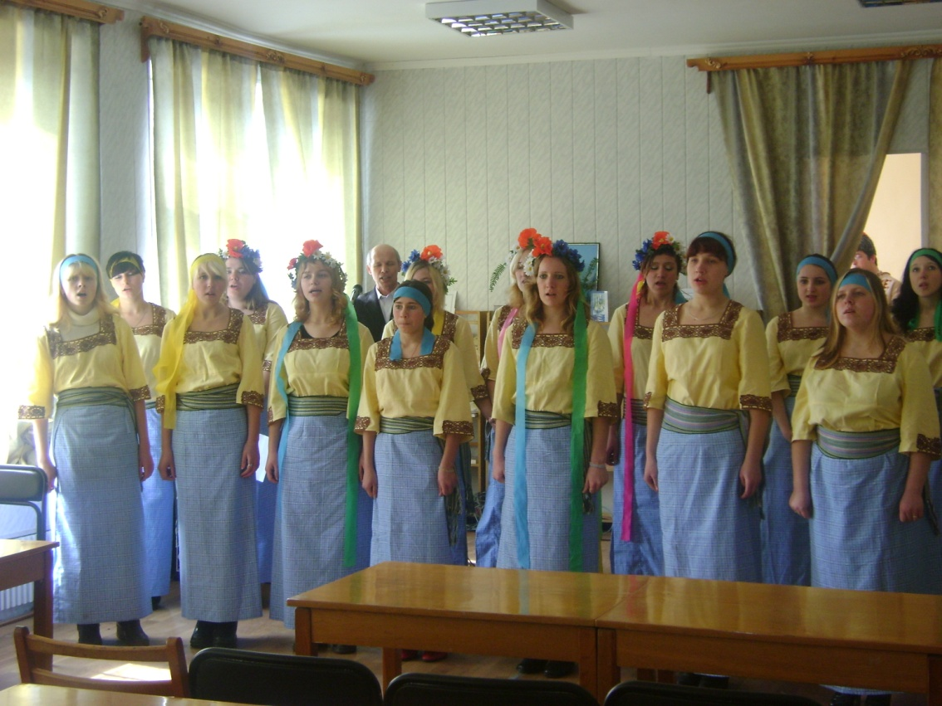
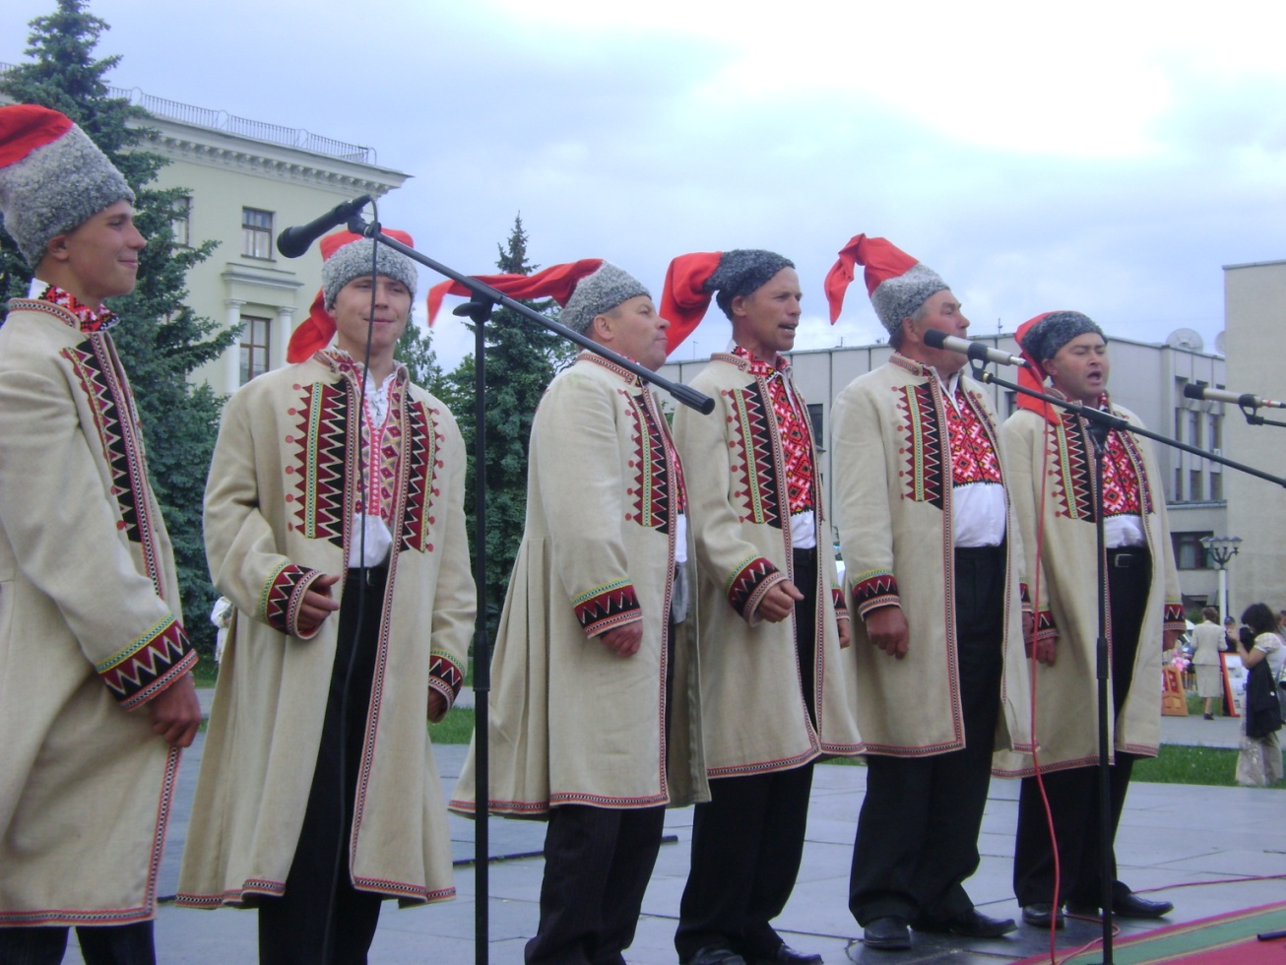
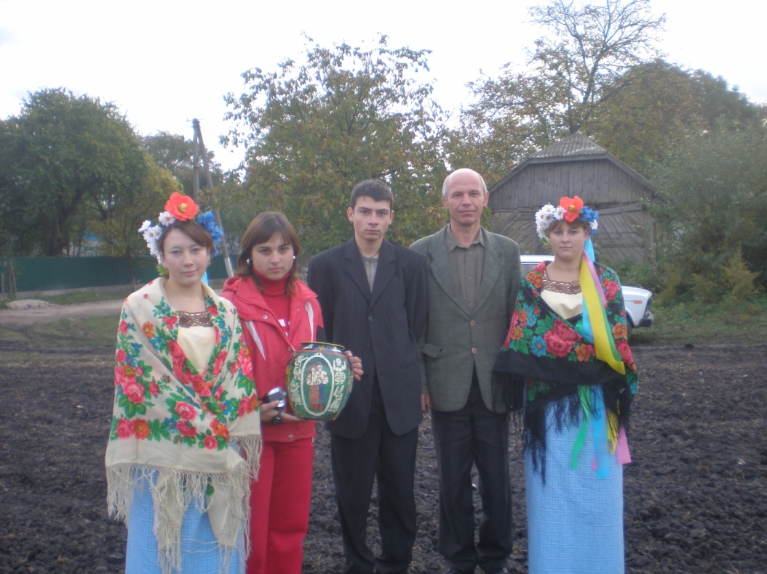

Slide 7
Мої гуртківці – учні профтехосвіти. Ліцей – мій берег, багато годин мого життя. Художня самодіяльність – моя зброя у вирішенні тих педагогічних проблем, які стоять перед українською освітою.

Slide 8
Тема досвіду
Українська народна пісня –
засіб розвитку
творчих здібностей учнів на
уроках гурткової роботи

Slide 9
Опис досвіду…
Репертуар чоловічої та жіночої вокальних груп,
Солістів ліцею наприклад:
- гуцулка ксеня
- Смерічки
- Сивий коню
- їхали козаки
- Ой, чий то кінь стоїть
- Червона калина
- Чом ти не прийшов
- ой, на ставі на ставочку
- в саду гуляла
- Стоїть козак
Говорить про те, що українська пісня займає гідне місце в системі виховної
Роботи у лісоводському професійному аграрному ліцеї

Slide 10
Досвід. М. Г. Здоровика
Алгоритм досвіду

Slide 11
Алгоритм досвіду
Українська народна пісня –
засіб розвитку
творчих здібностей учнів
Українська
народна
пісня
Залучення учнів до вивчення та виконання українських народних пісень з позиції особистісно зорієнтованого підходу.
Історія української народної пісні.
Дослідницька робота. Фольклорні експедиції, вивчення репертуару сільських клубів, родинних колективів.
Національно-патріотичні мотиви української народної пісні. Козацькі пісні.
Практична діяльність по прпаганді
української народної пісні (концерти, тематичні вечори, соціальні проекти)
Виховна роботаз учнями на основі змісту пісенного надбанна українського народу. Формування національно-патріотичних переконань, високих моральних цінностей, навиків самопрезентації.

Slide 12
Досвід Здоровика М.Г.
Мій ідеал – це мій гуртківець, мій вихованець

Slide 13
Досвід Здоровика М.Г.
Історія української народної пісні. Дослідницька робота.
фольклорні експедиції, вивчення репертуару сільських клубів,
родинних колективів.
2. Національно – патріотичні мотиви української народної пісні.
козацькі пісні.
Залучення учнів до виконання українських народних пісень з
Позиції особистісно зорієнтованого підходу.
Практична діяльність по пропаганді української народної пісні
(концерти, тематичні вечори,соціальні проекти)
Виховна робота з учнями на основі змісту пісенного надбання
українського народу. Формування національно – патріотичних переконань, високих моральних цінностей, навиків
самопрезентації.

Slide 14
Результати впровадження досвіду:
Щорічно гуртками художньої самодіяльності у Лісоводах охоплено 180-200 учнів.

Slide 15
Результати впровадження досвіду:
Протягом навчального року в ліцеї проводиться 30-40 виховних заходів за участю любителів художньої самодіяльності.

Slide 16
Результати впровадження досвіду:
                На обласному рівні вивчався педагогічний досвід “ українська народна пісня – засіб розвитку творчих здібностей учнів”,
                проведення виховних заходів:
Свято короваю
Інтелектуально-розважальна програма “ Перевесла ”
“ Педагогічний контакт ” ( за участю батьків ліцеїстів )
“ Над берегами вічної ріки ” ( робота в будинку пристарілих)

Slide 17
Практичні результати досвіду роботи
Здоровика Миколи Григоровича без слів

Slide 18
РЕЗУЛЬТАТИ РОБОТИ В МІЖАТЕСТАЦІЙНИЙ ПЕРІОД
2016 РІК
3 – місце Обласний конкурс «Співоче Поділля»
2018 рік
3 – місце Обласний конкурс «Пісенний зорепад»
3 – місце Обласний конкурс «Велика Коляда»
2019 рік
2 –місце Обласний конкурс «Пісенний вернісаж»
3 –місце Обласний конкурс «Велика Коляда»
2020 рік
3 – місце Обласний конкурс «Велика Коляда»

Slide 19
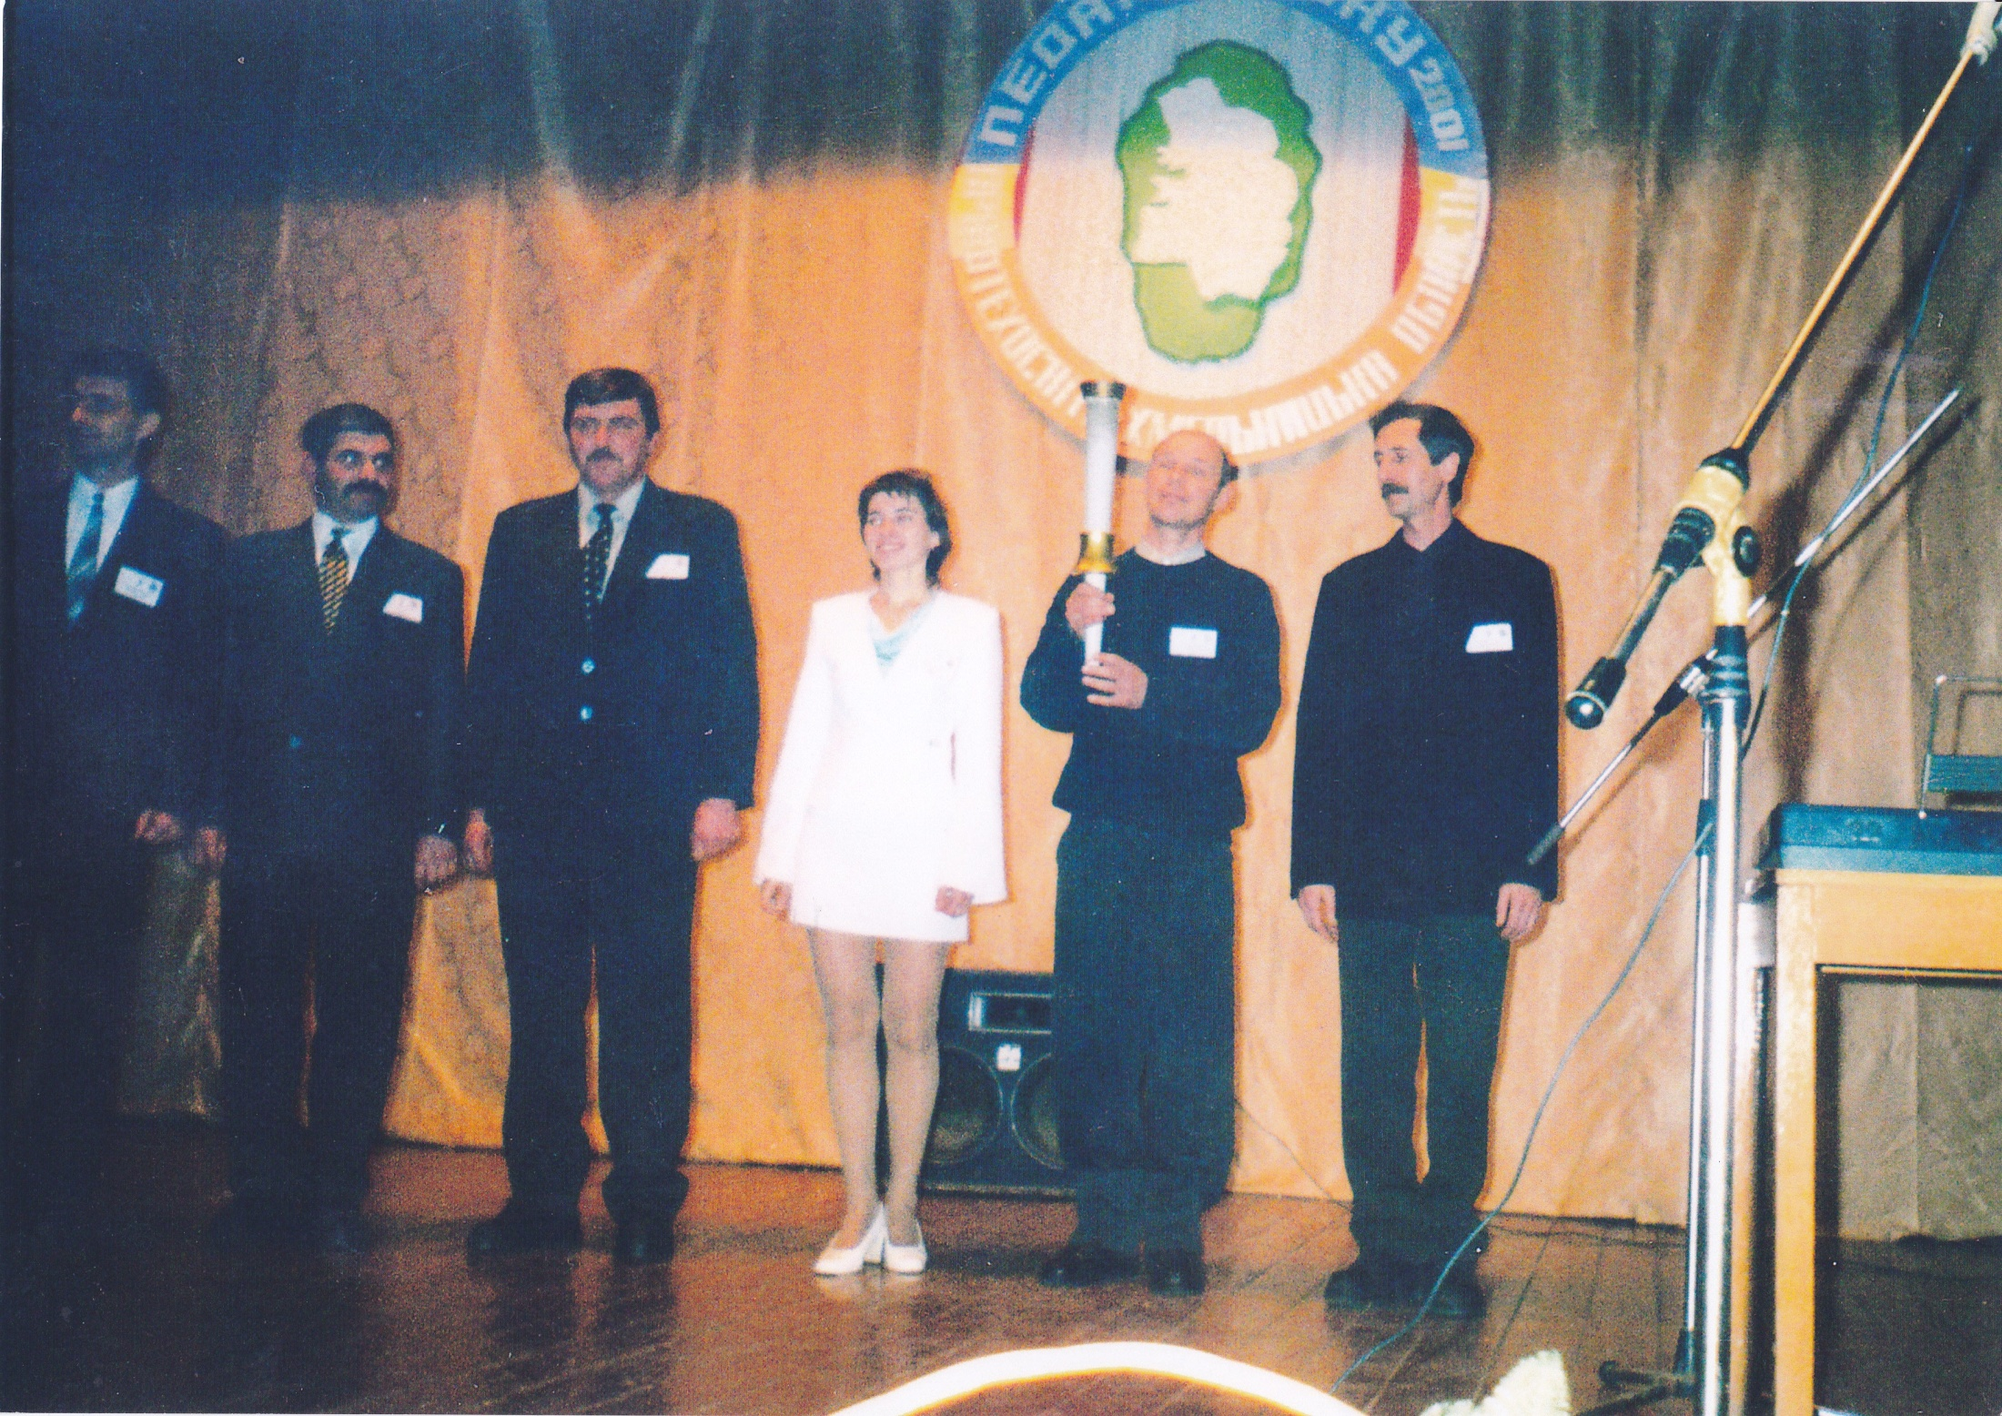

Slide 20
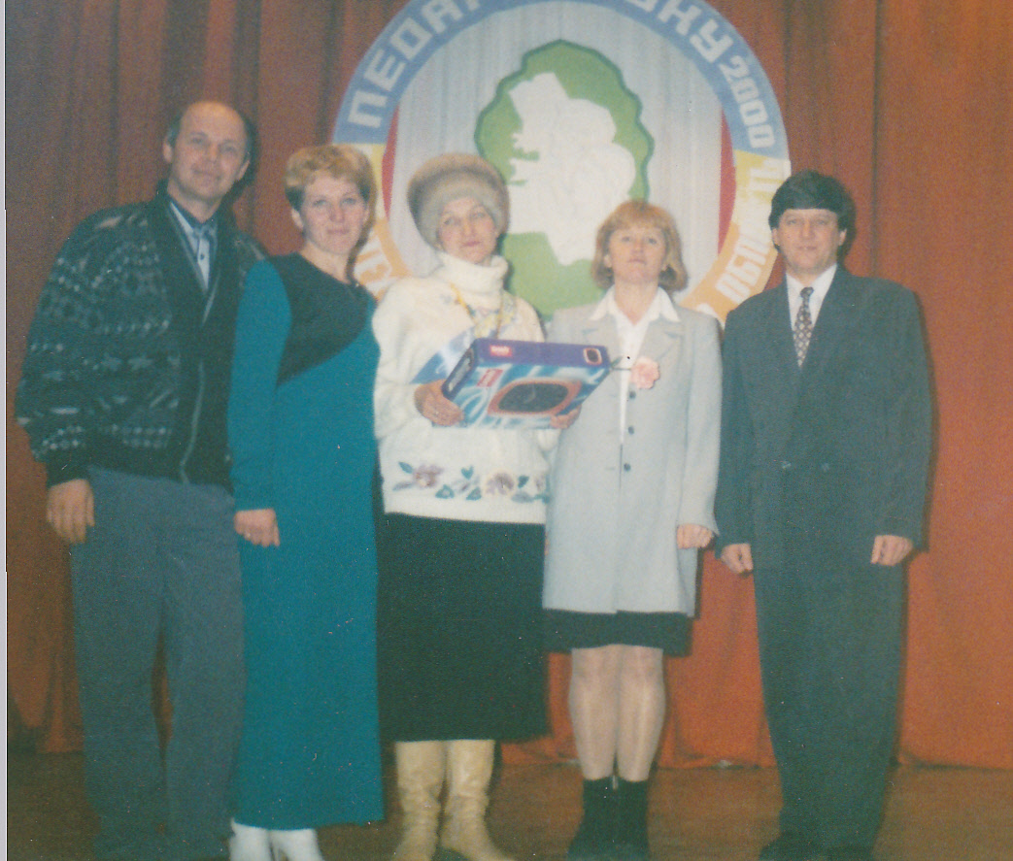
Notes:
друк

Slide 21
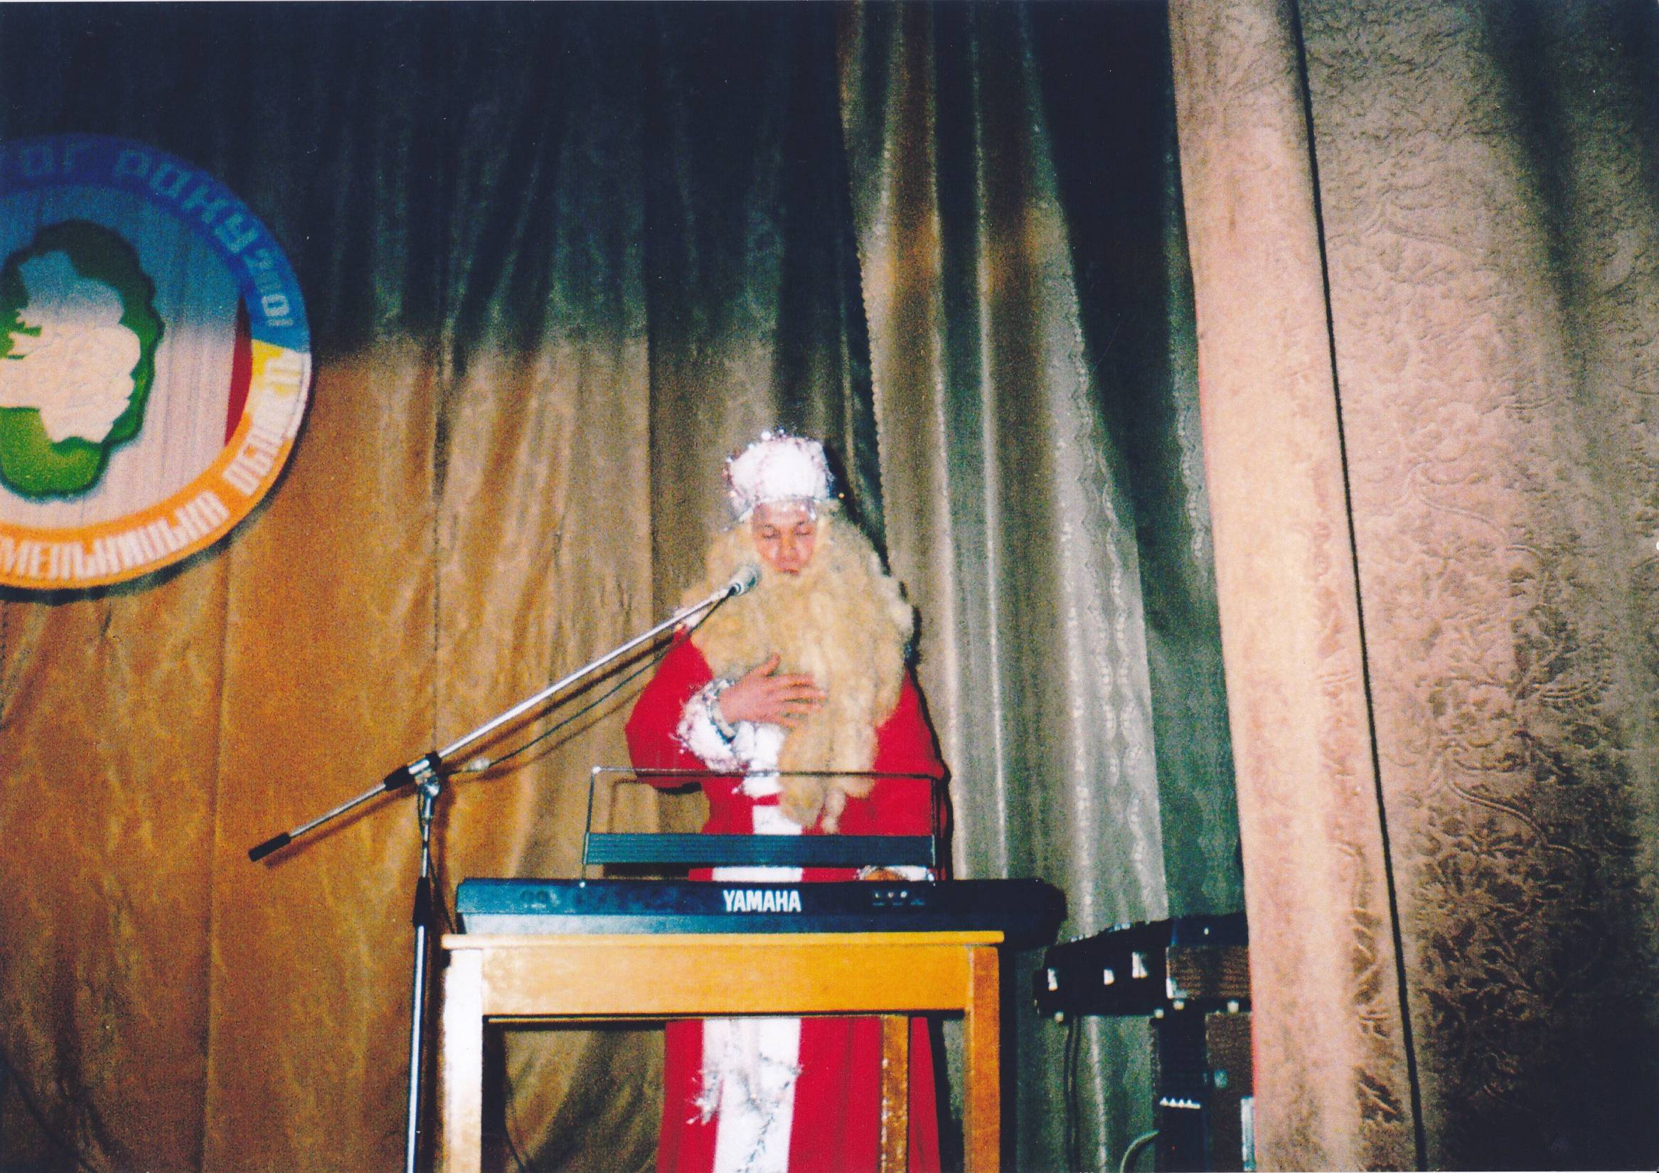

Slide 22
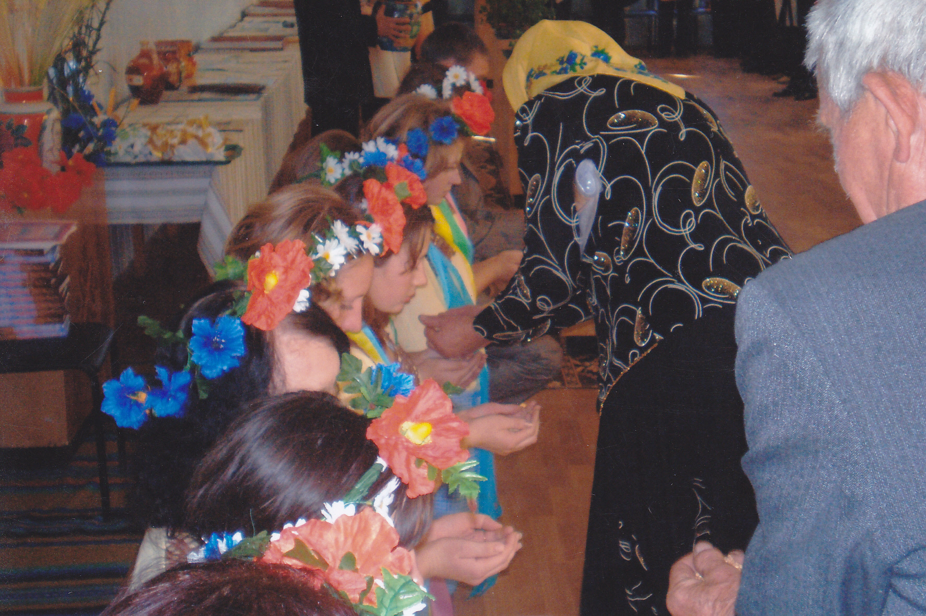
Notes:
друк

Slide 23
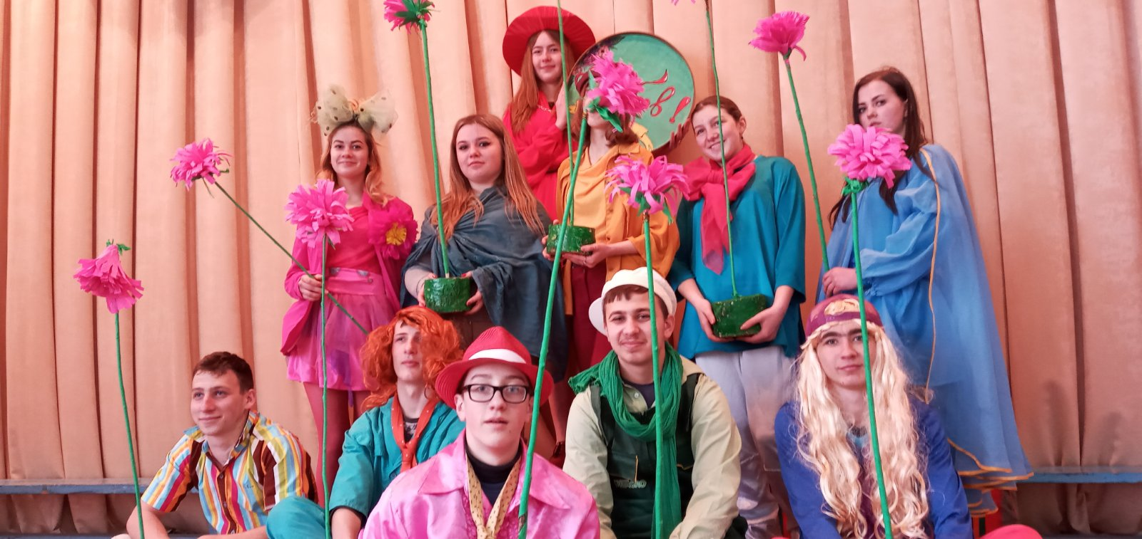

Slide 24
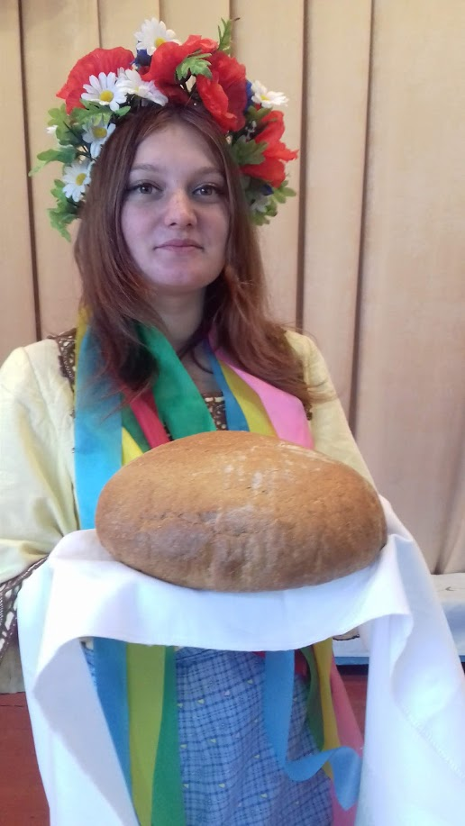

Slide 25
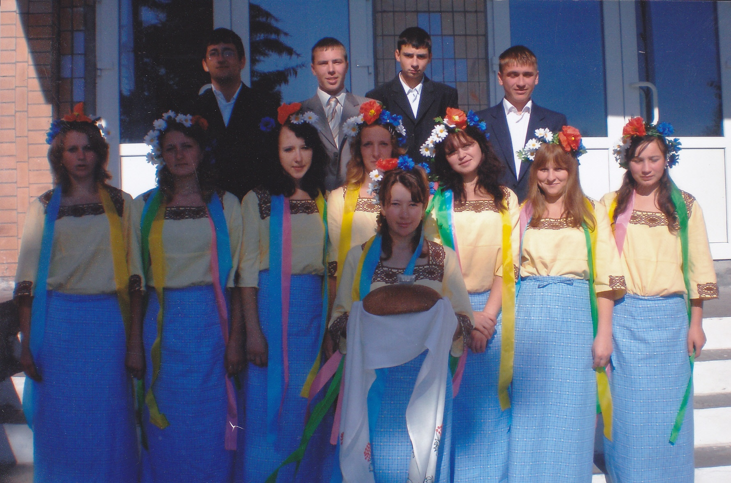

Slide 26

Notes:
друк

Slide 27
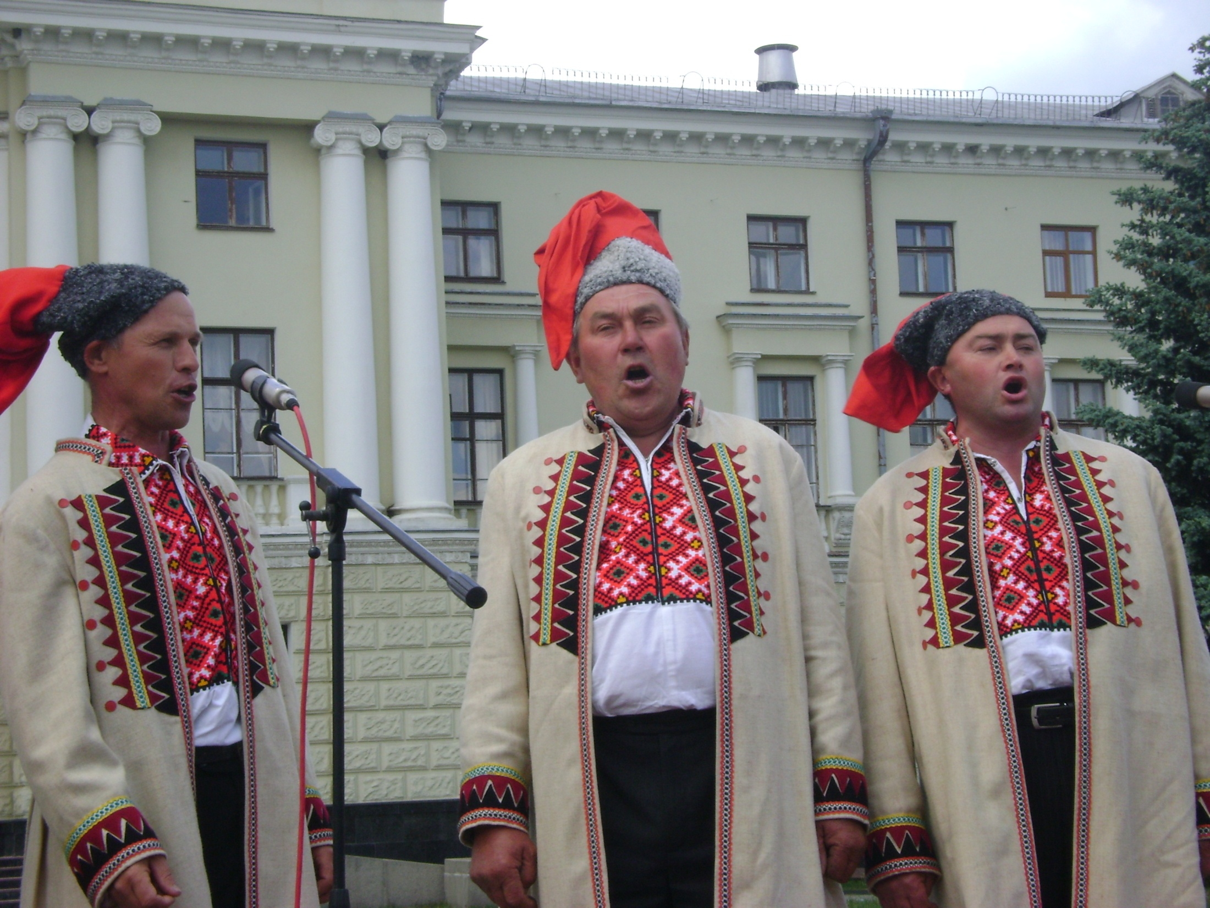
Notes:
друк

Slide 28
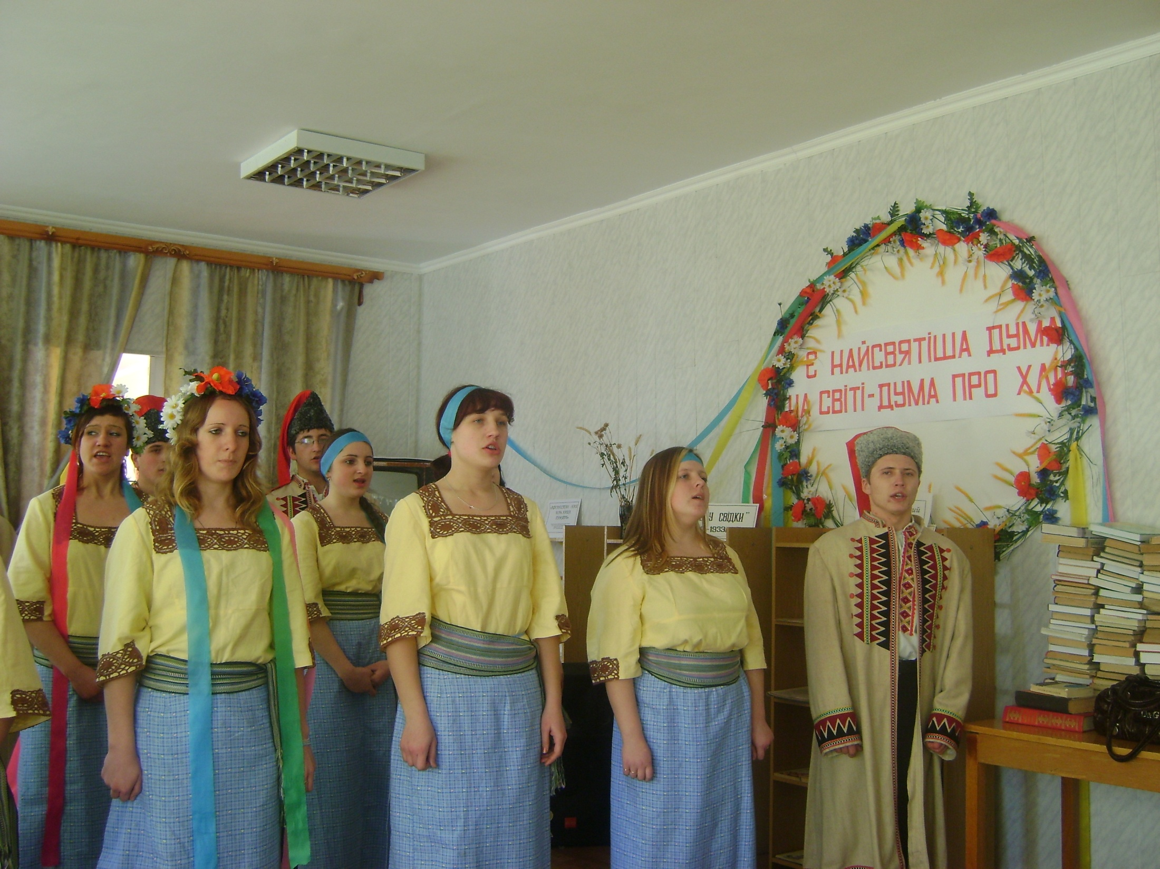
Notes:
друк

Slide 29
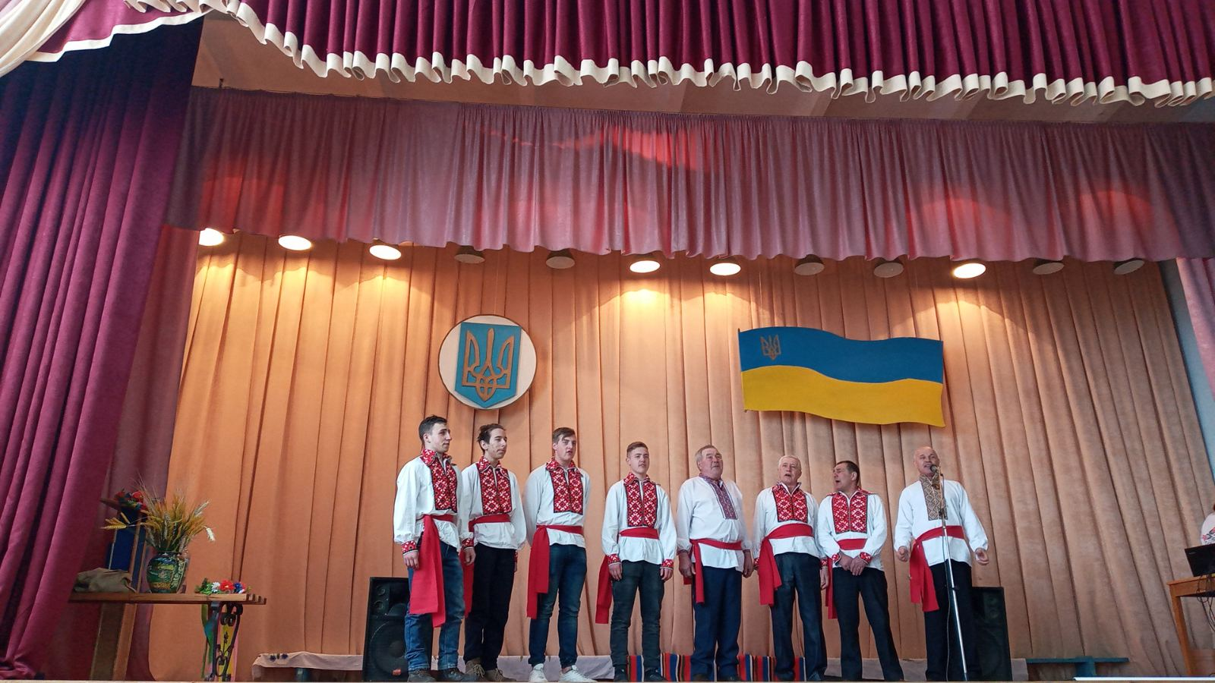

Slide 30
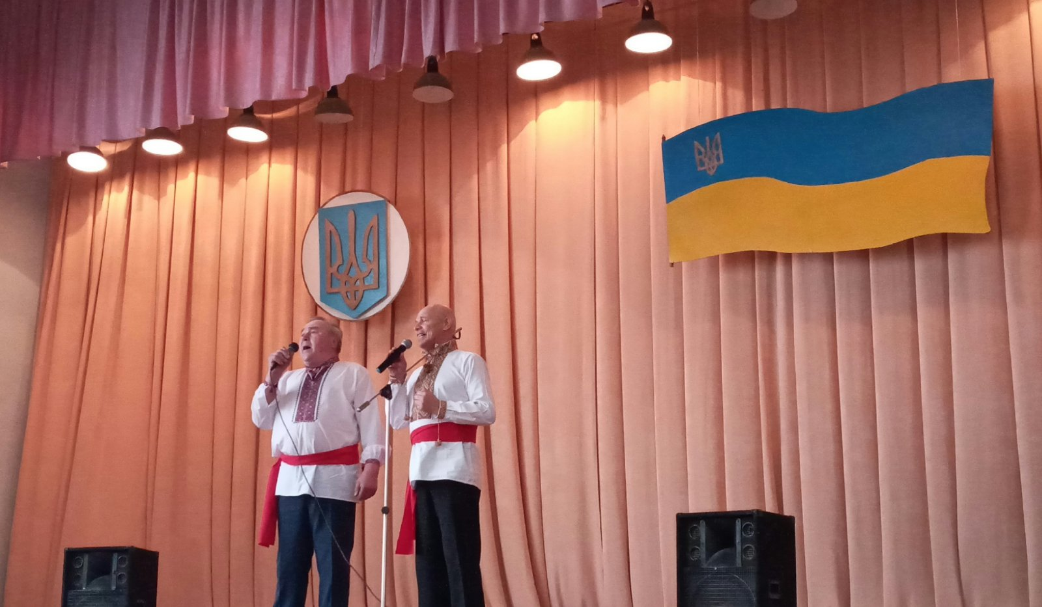

Slide 31
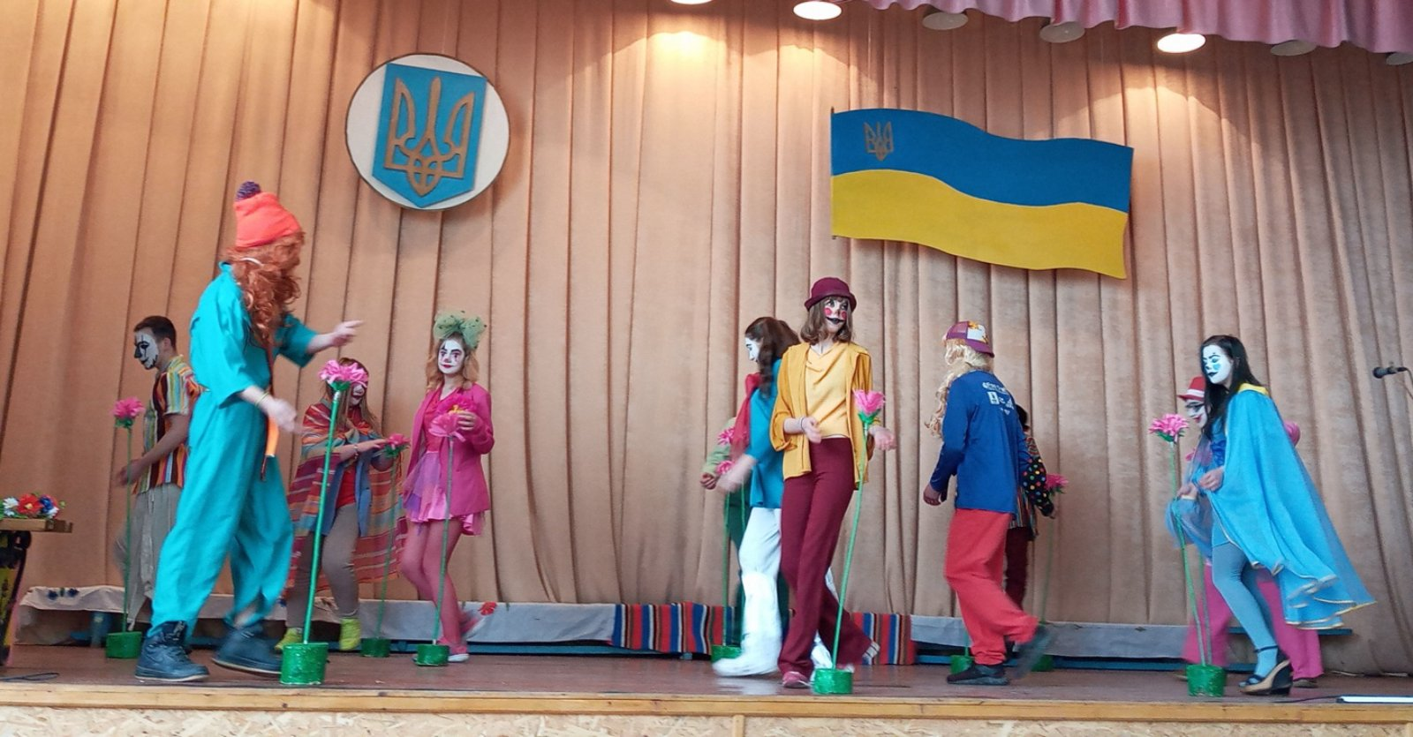
Notes:
друк

Slide 32
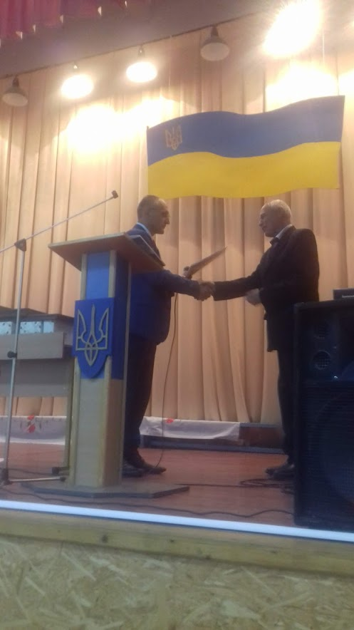

Slide 33
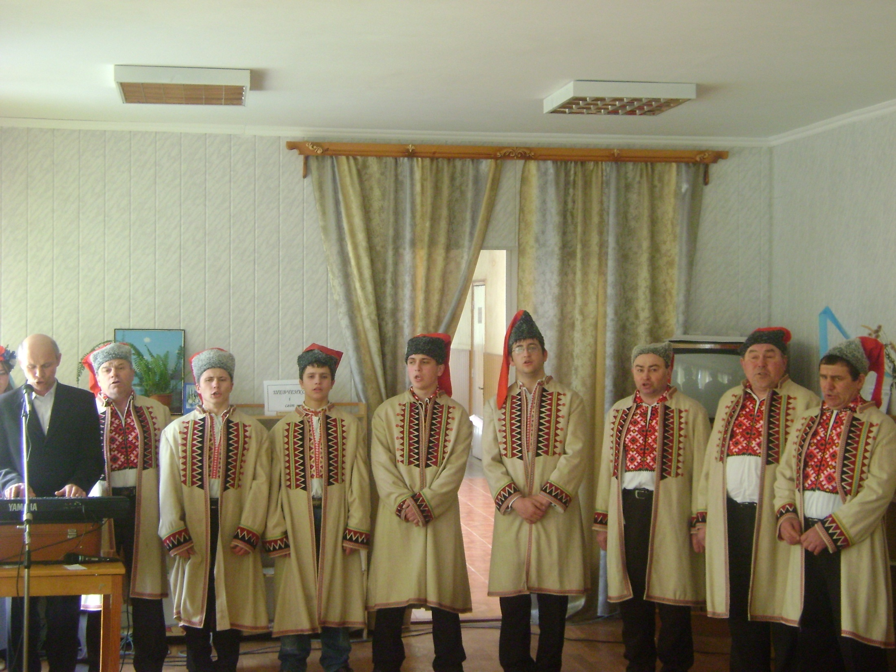
Notes:
друк

Slide 34
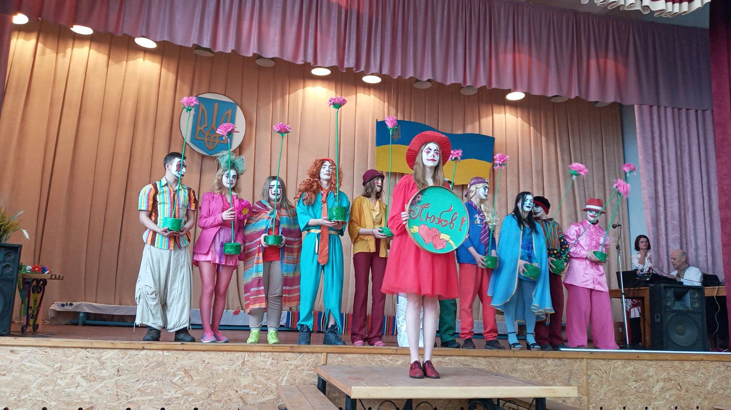

Slide 35
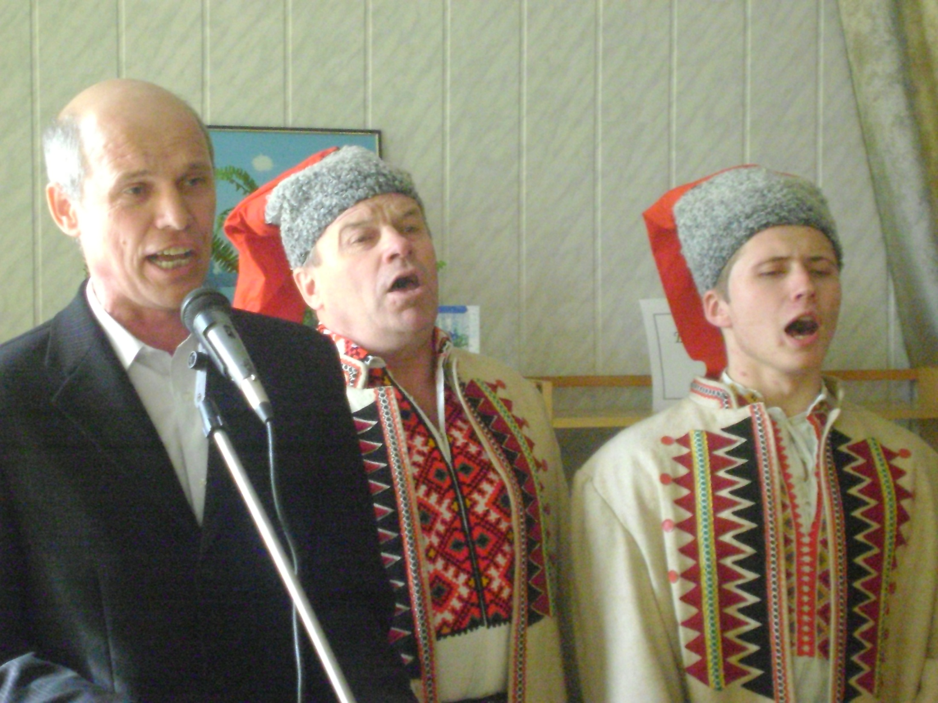

Slide 36
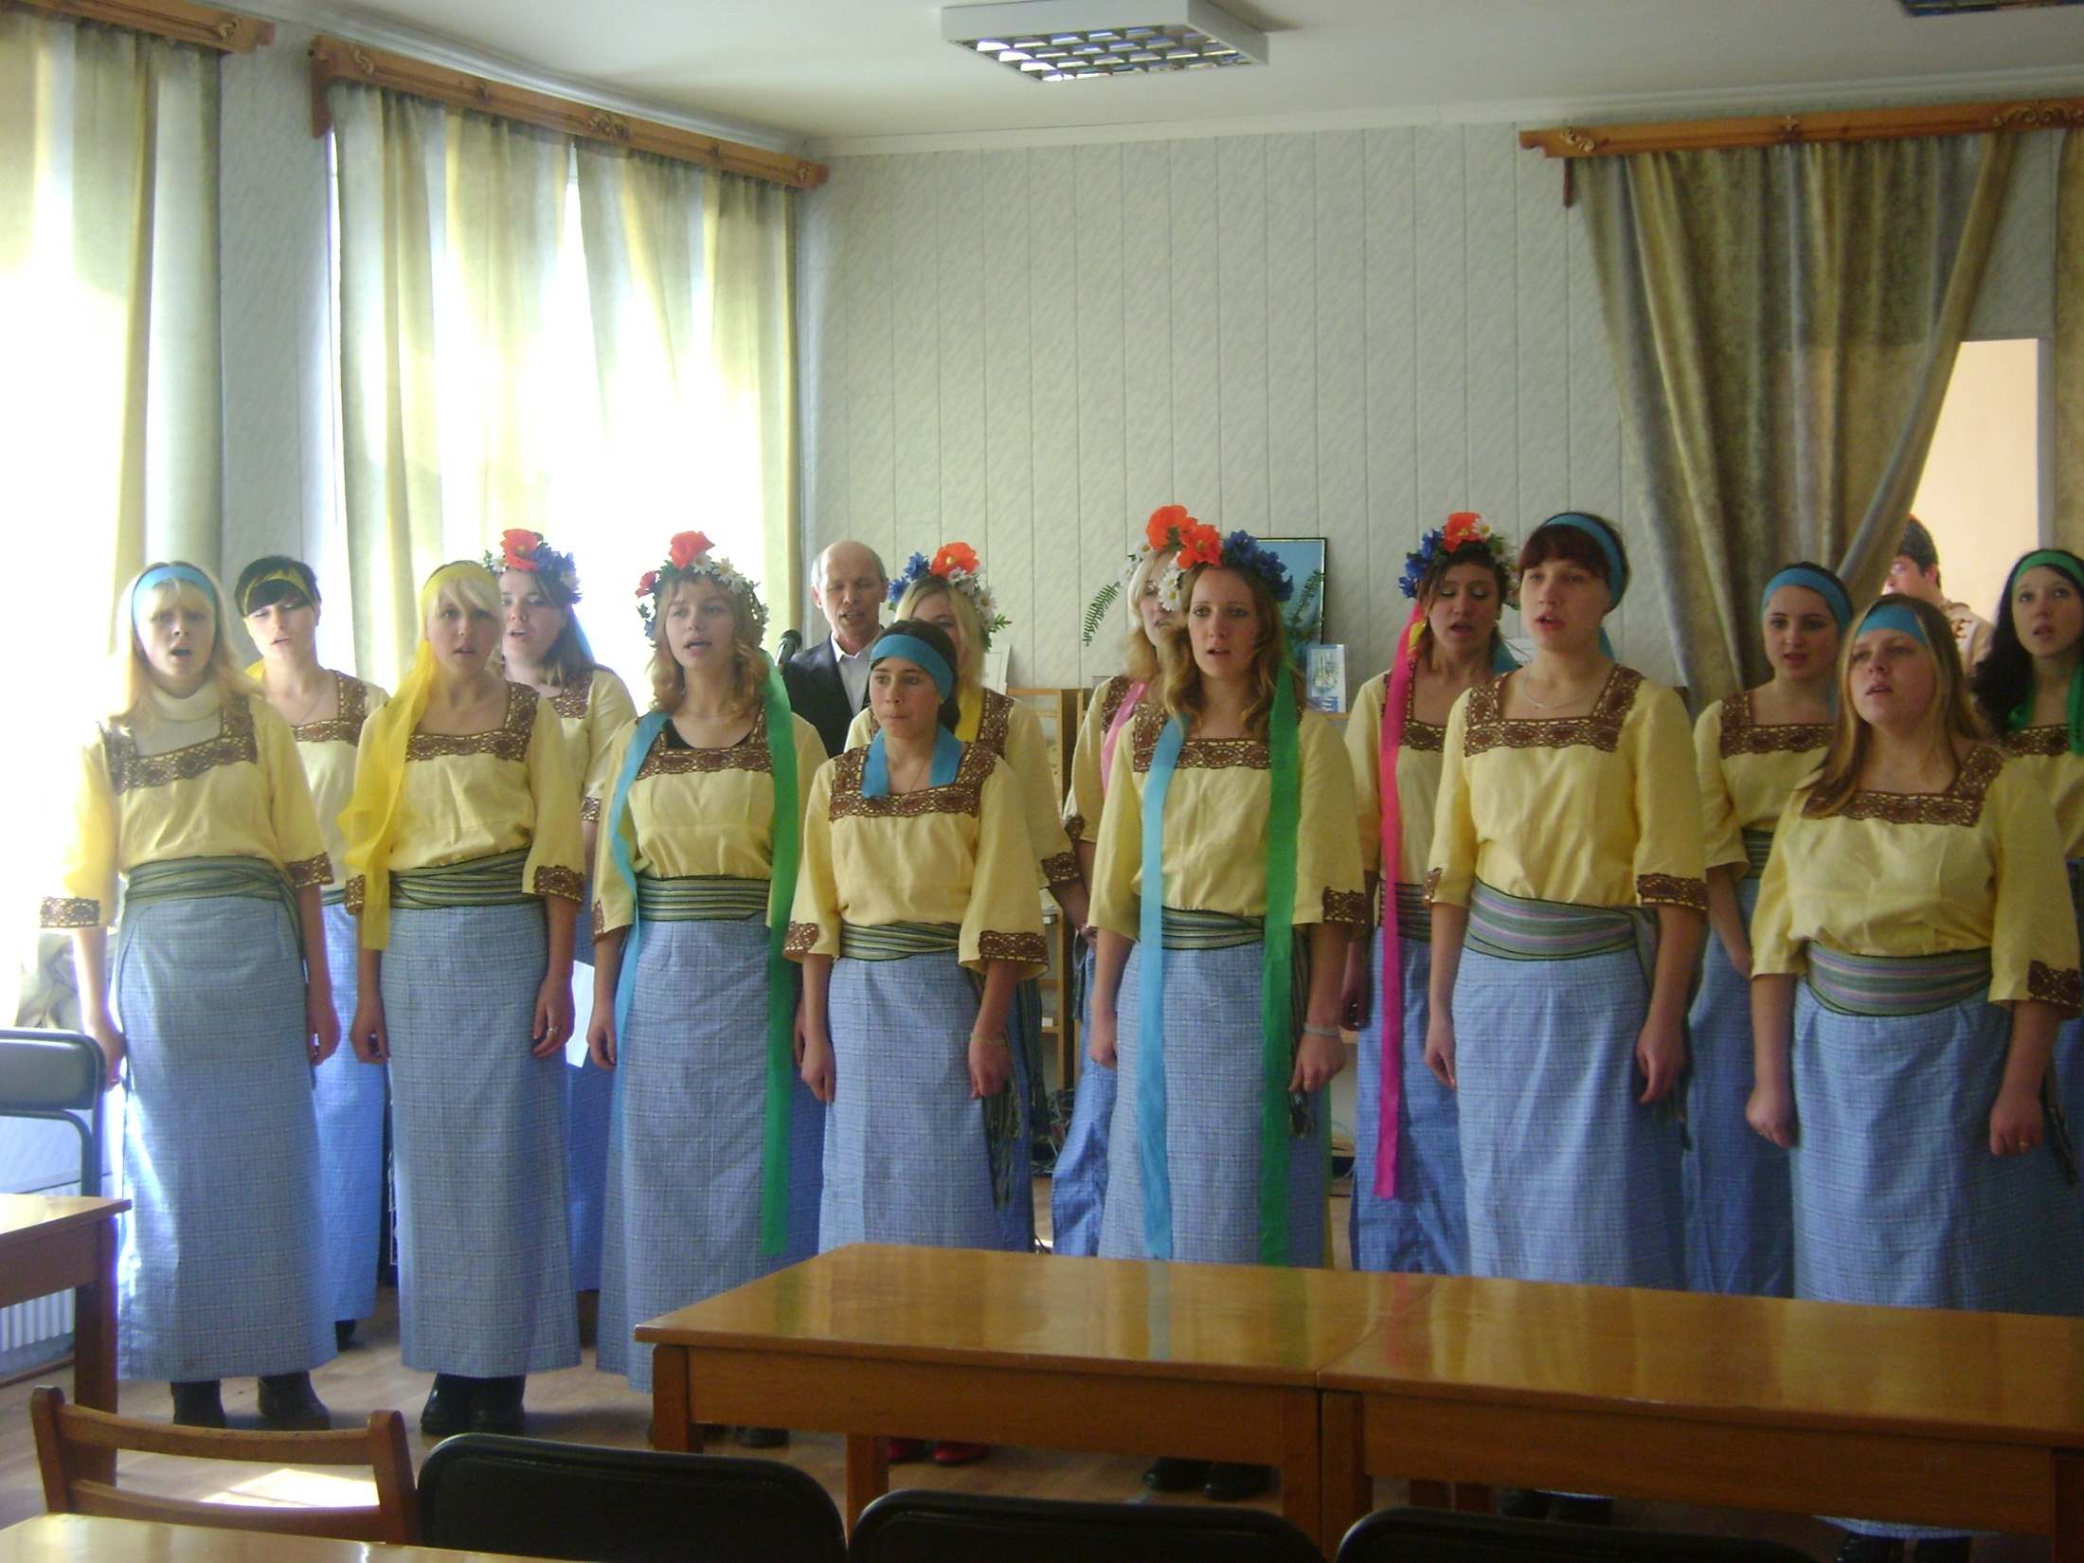
Notes:
друк

Slide 38
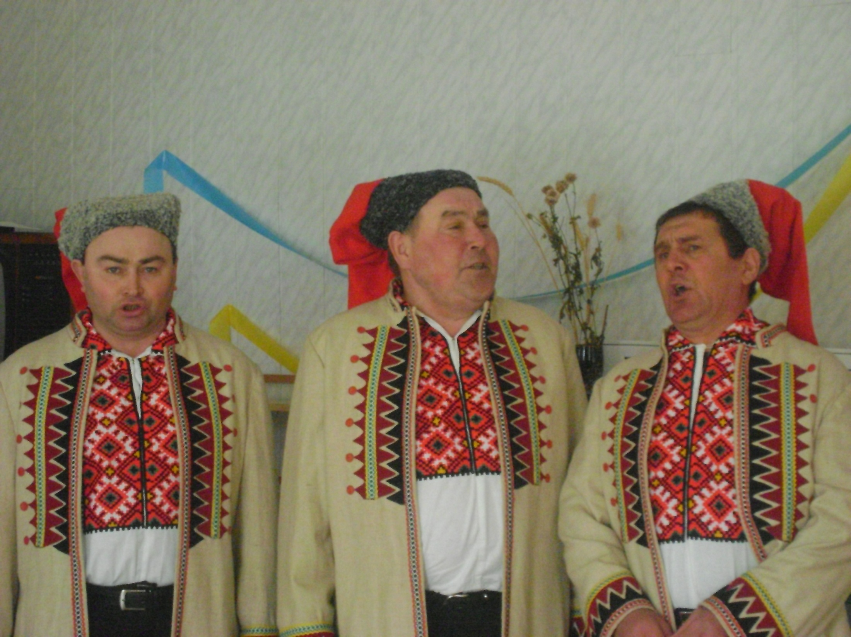
Notes:
друк

Slide 39
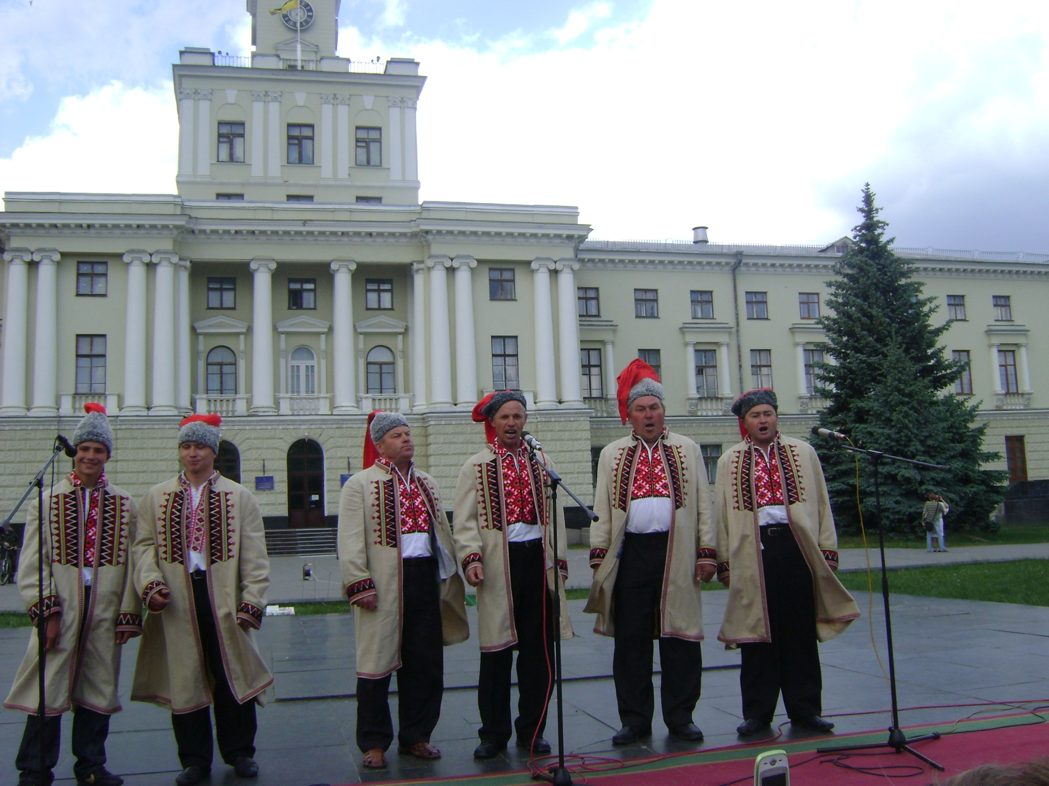
Notes:
друк

Slide 40
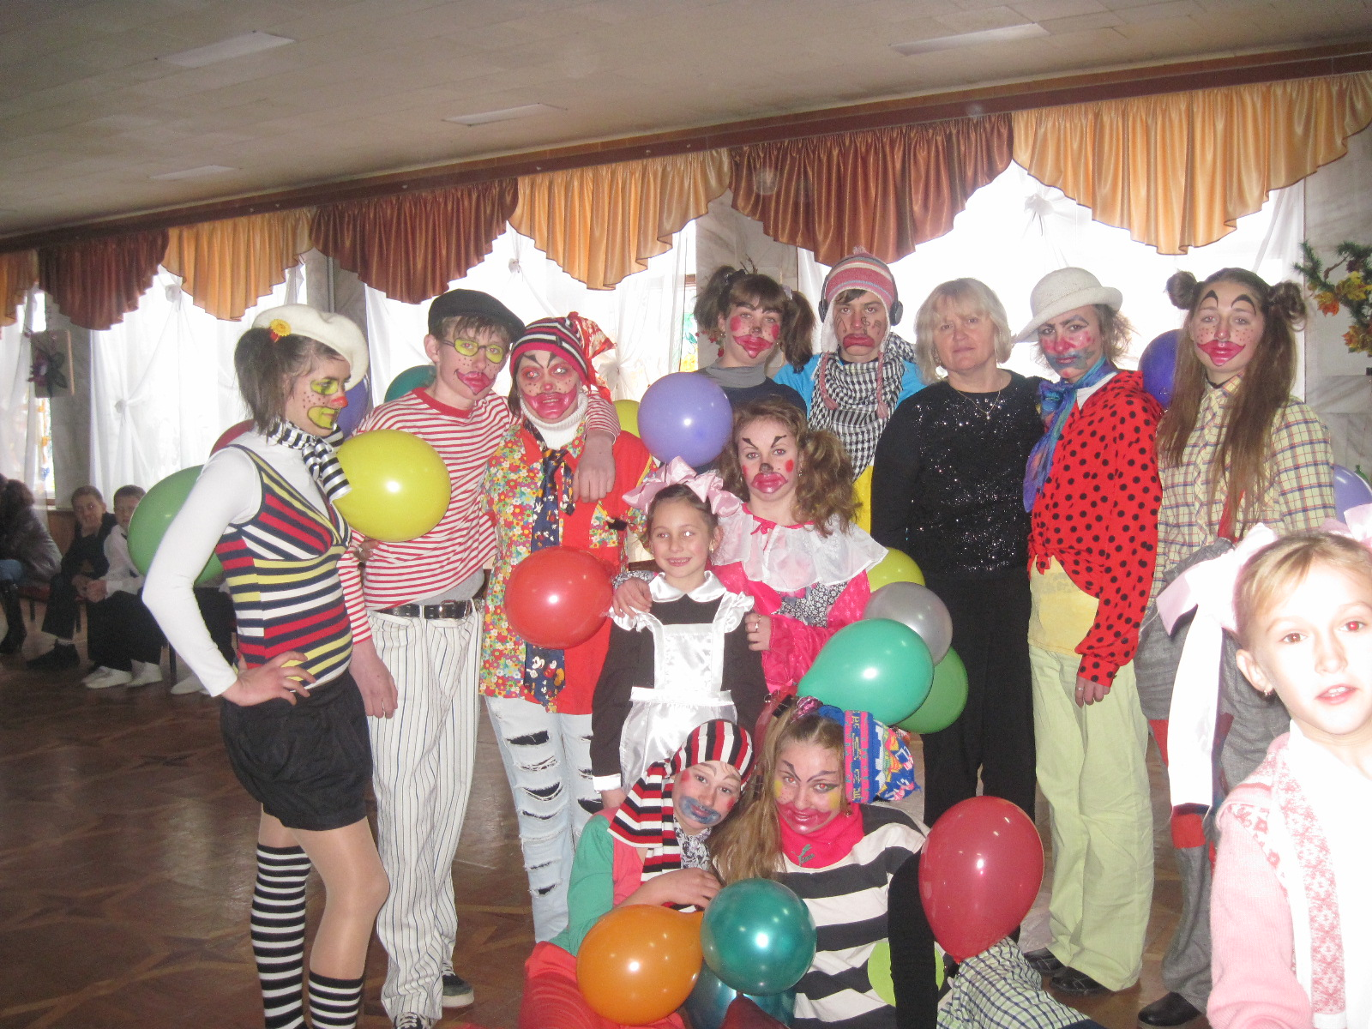
Notes:
друк

Slide 41
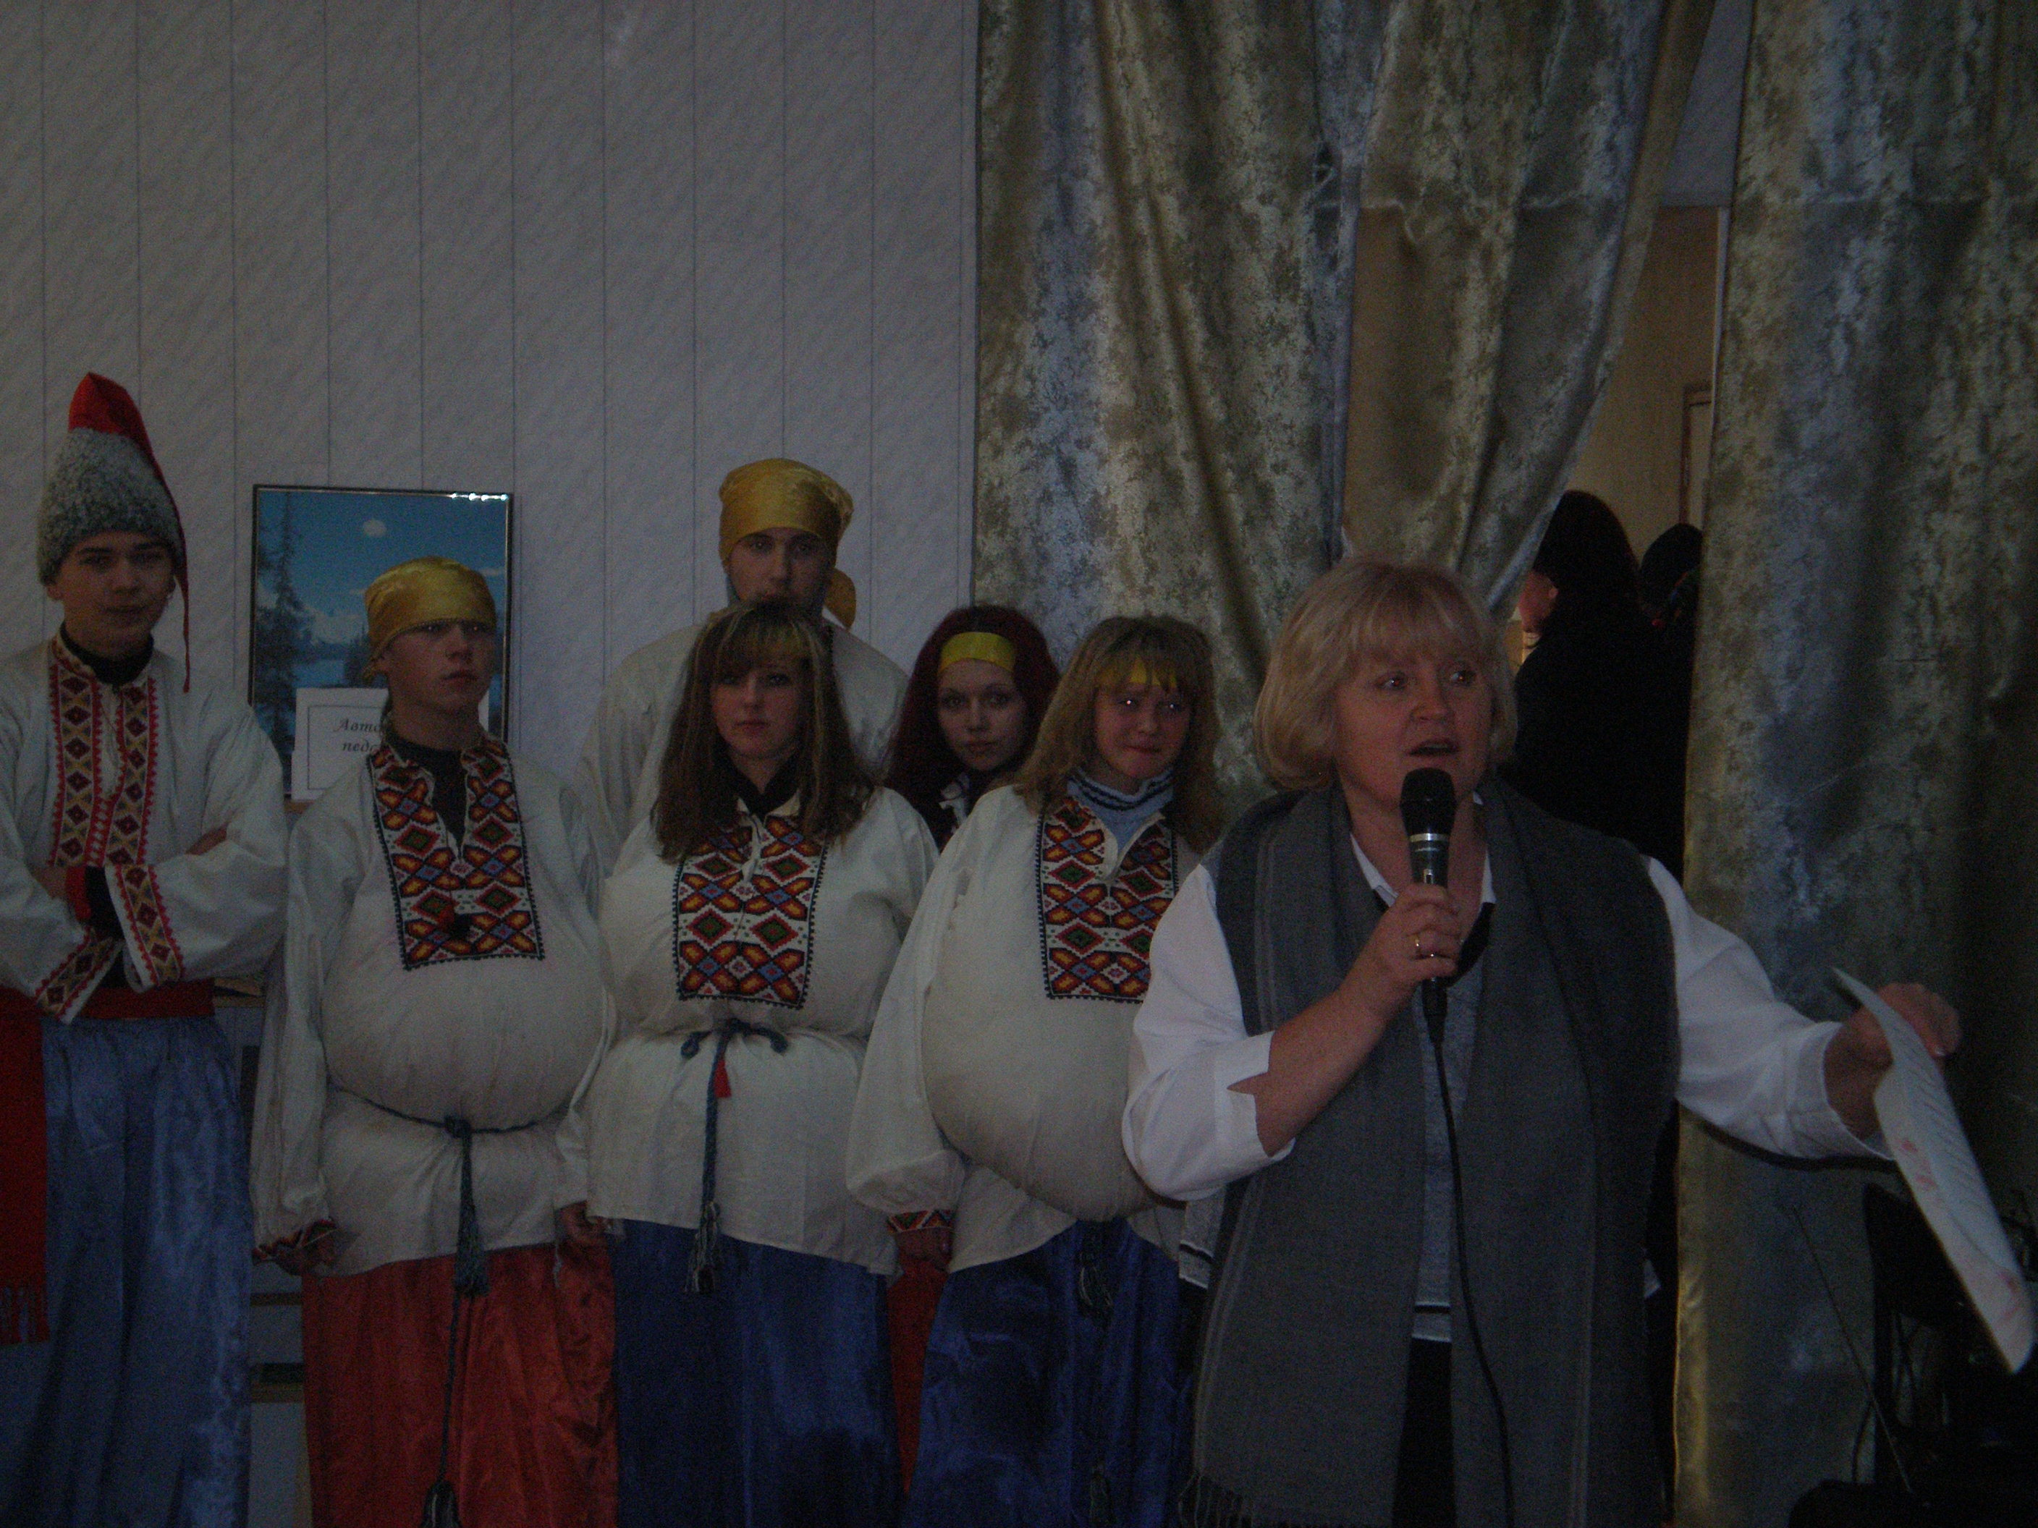

Slide 42
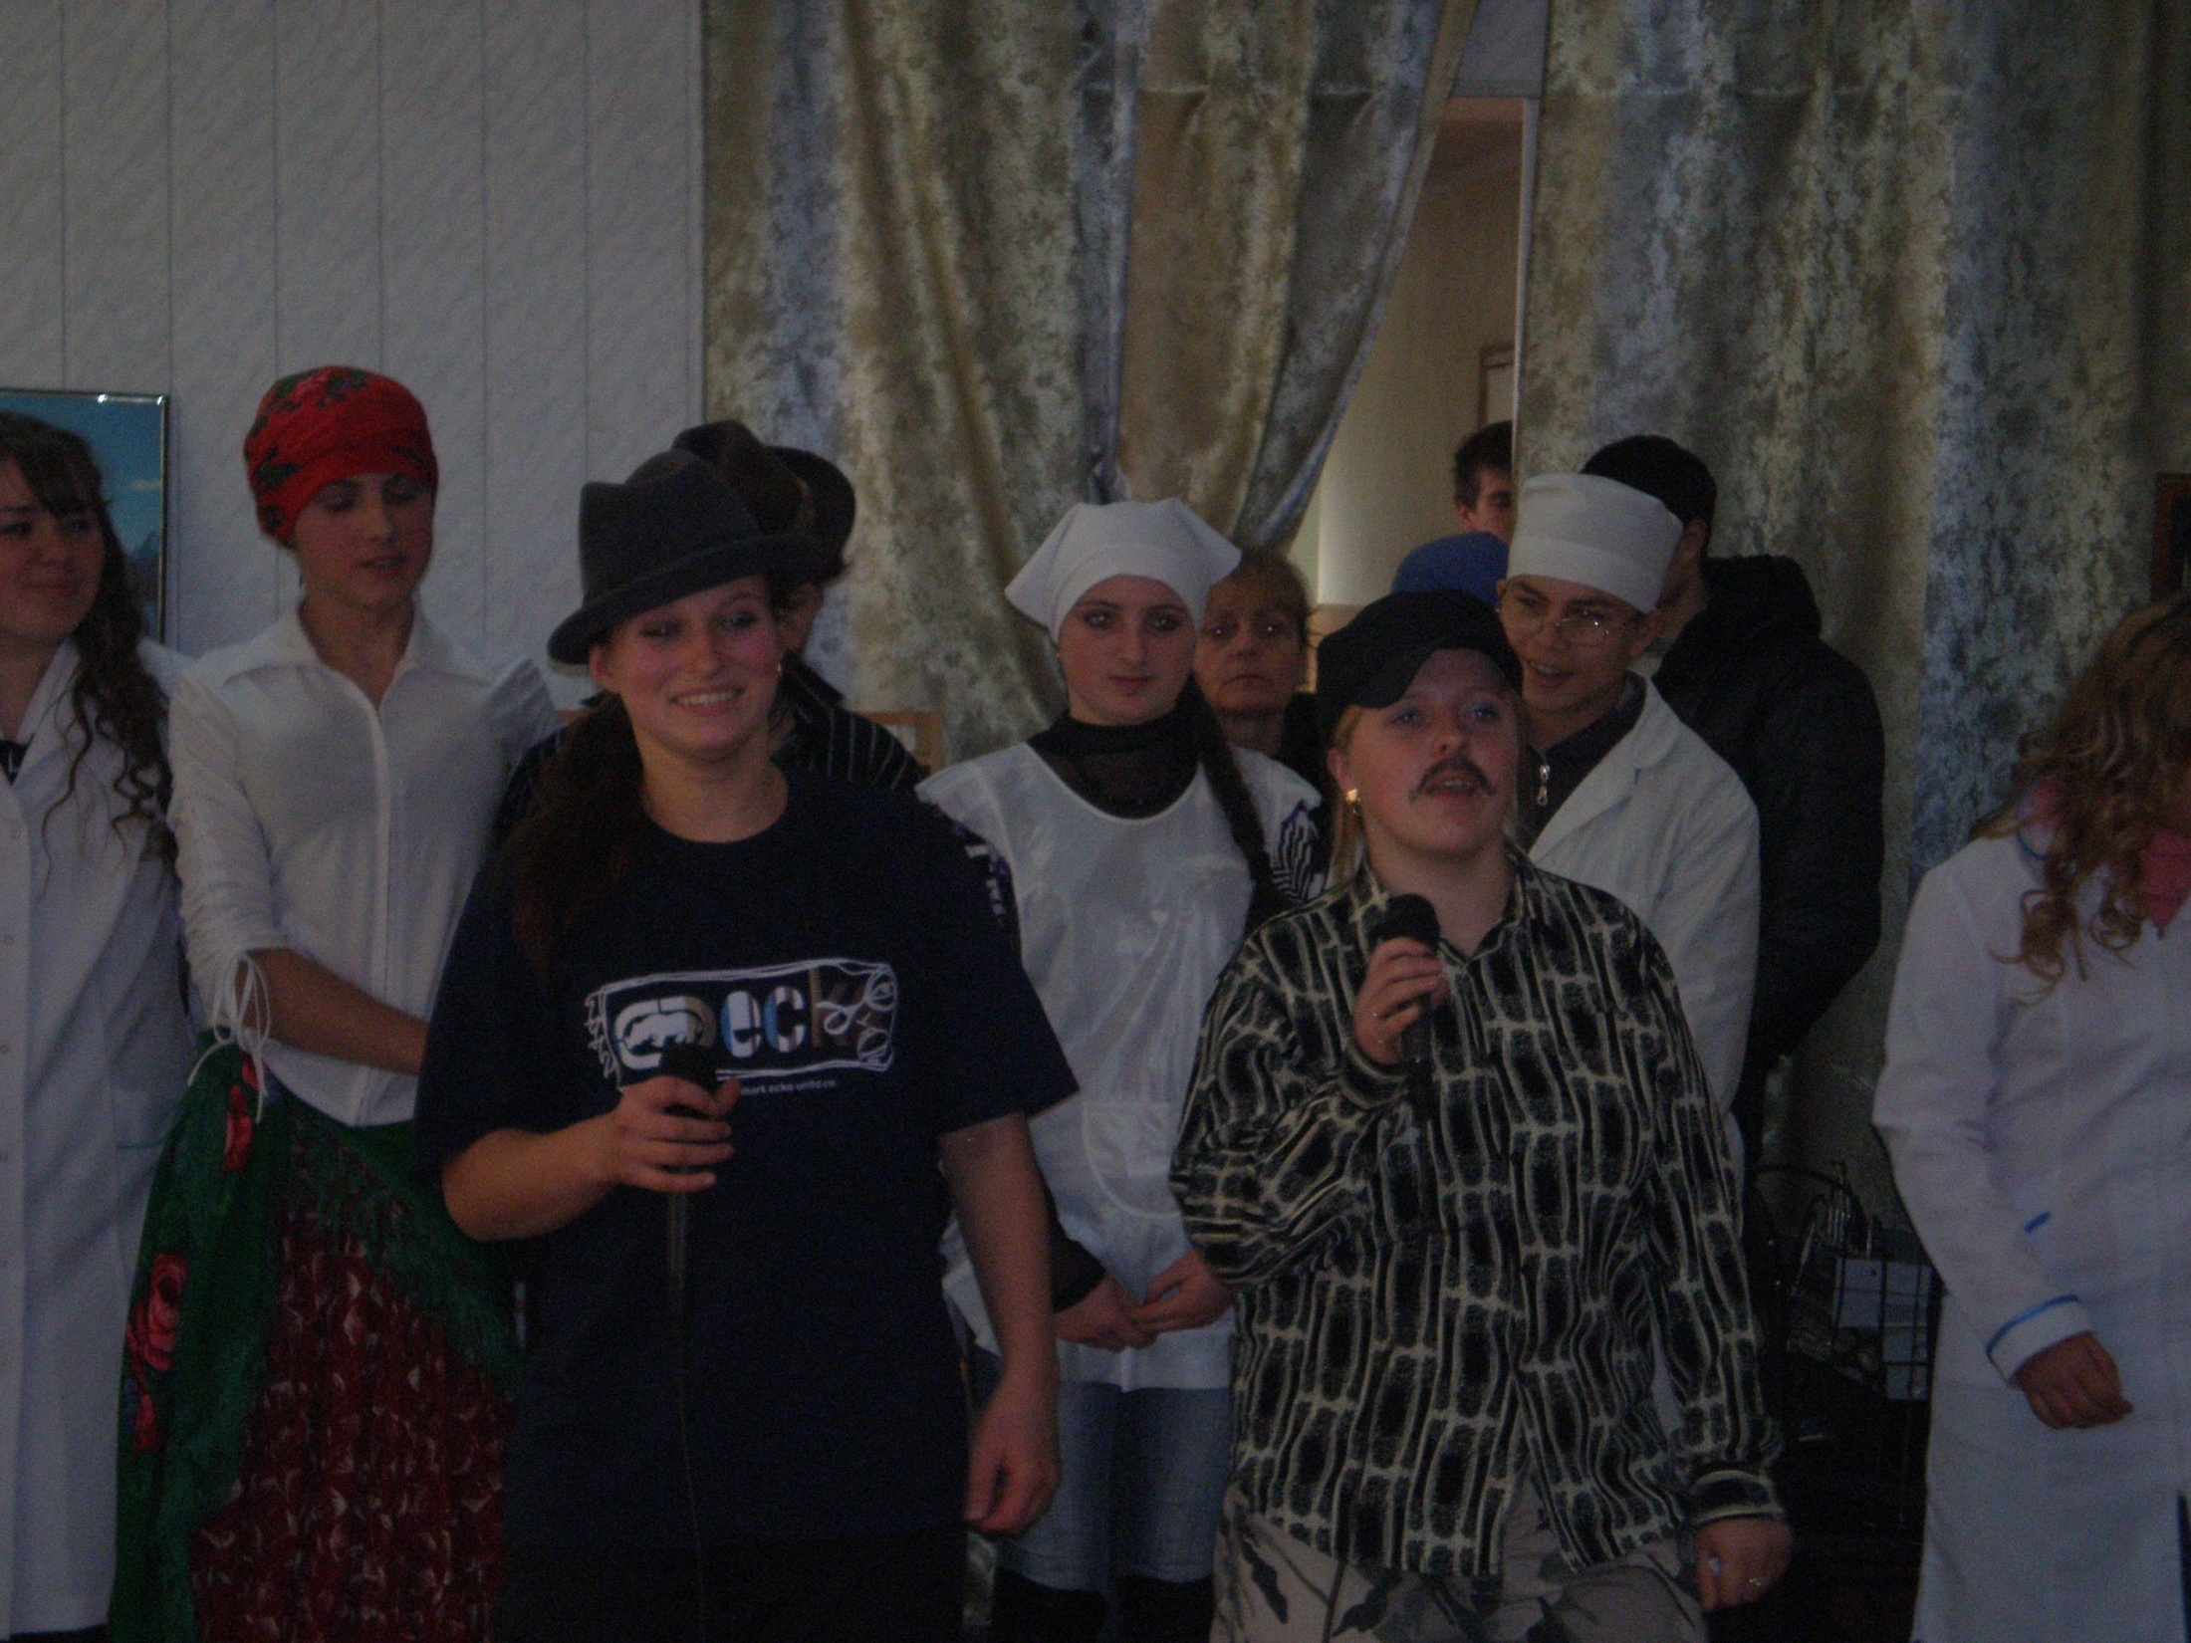

Slide 43
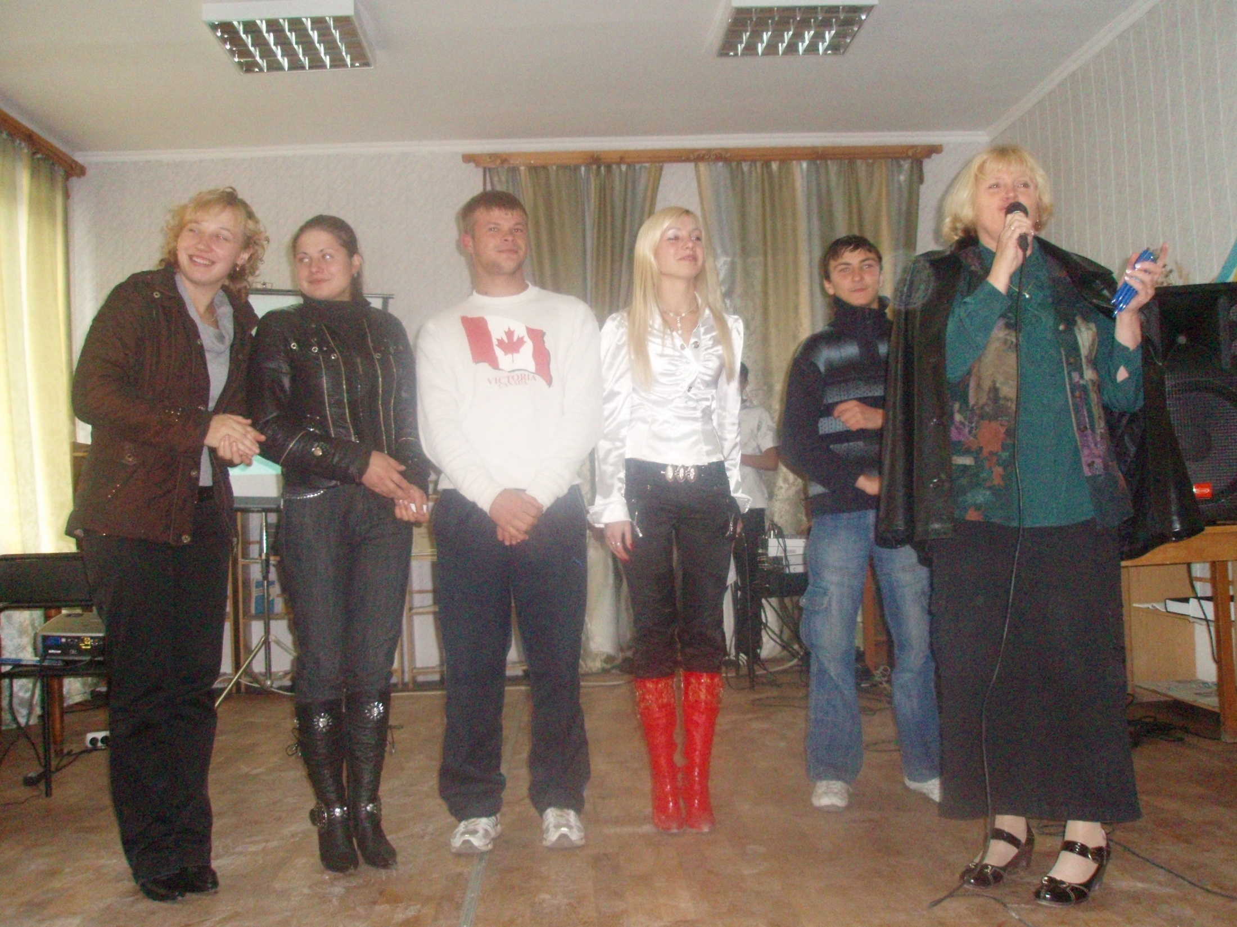
Notes:
друк

Slide 44
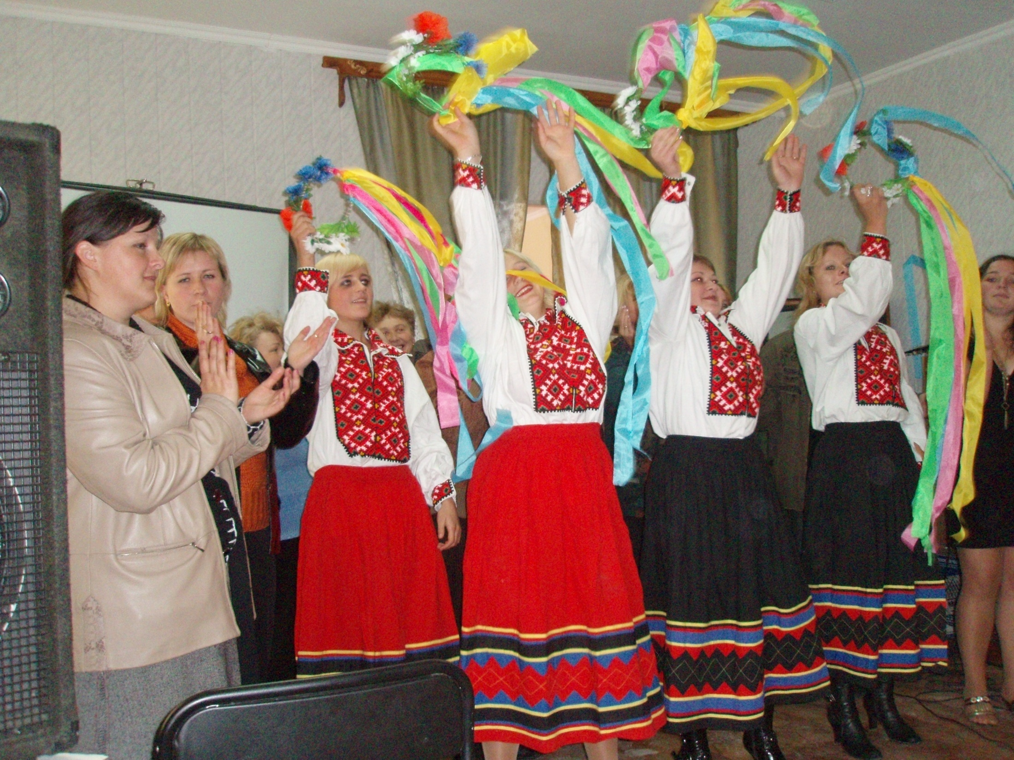

Slide 45
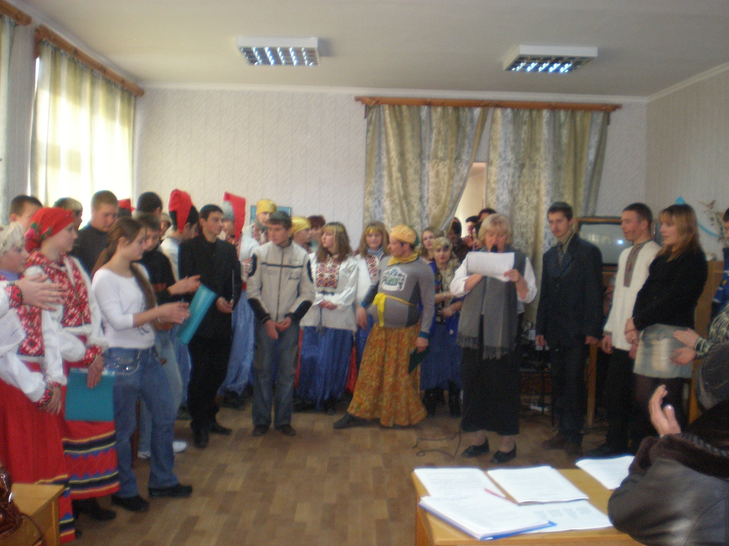

Slide 46
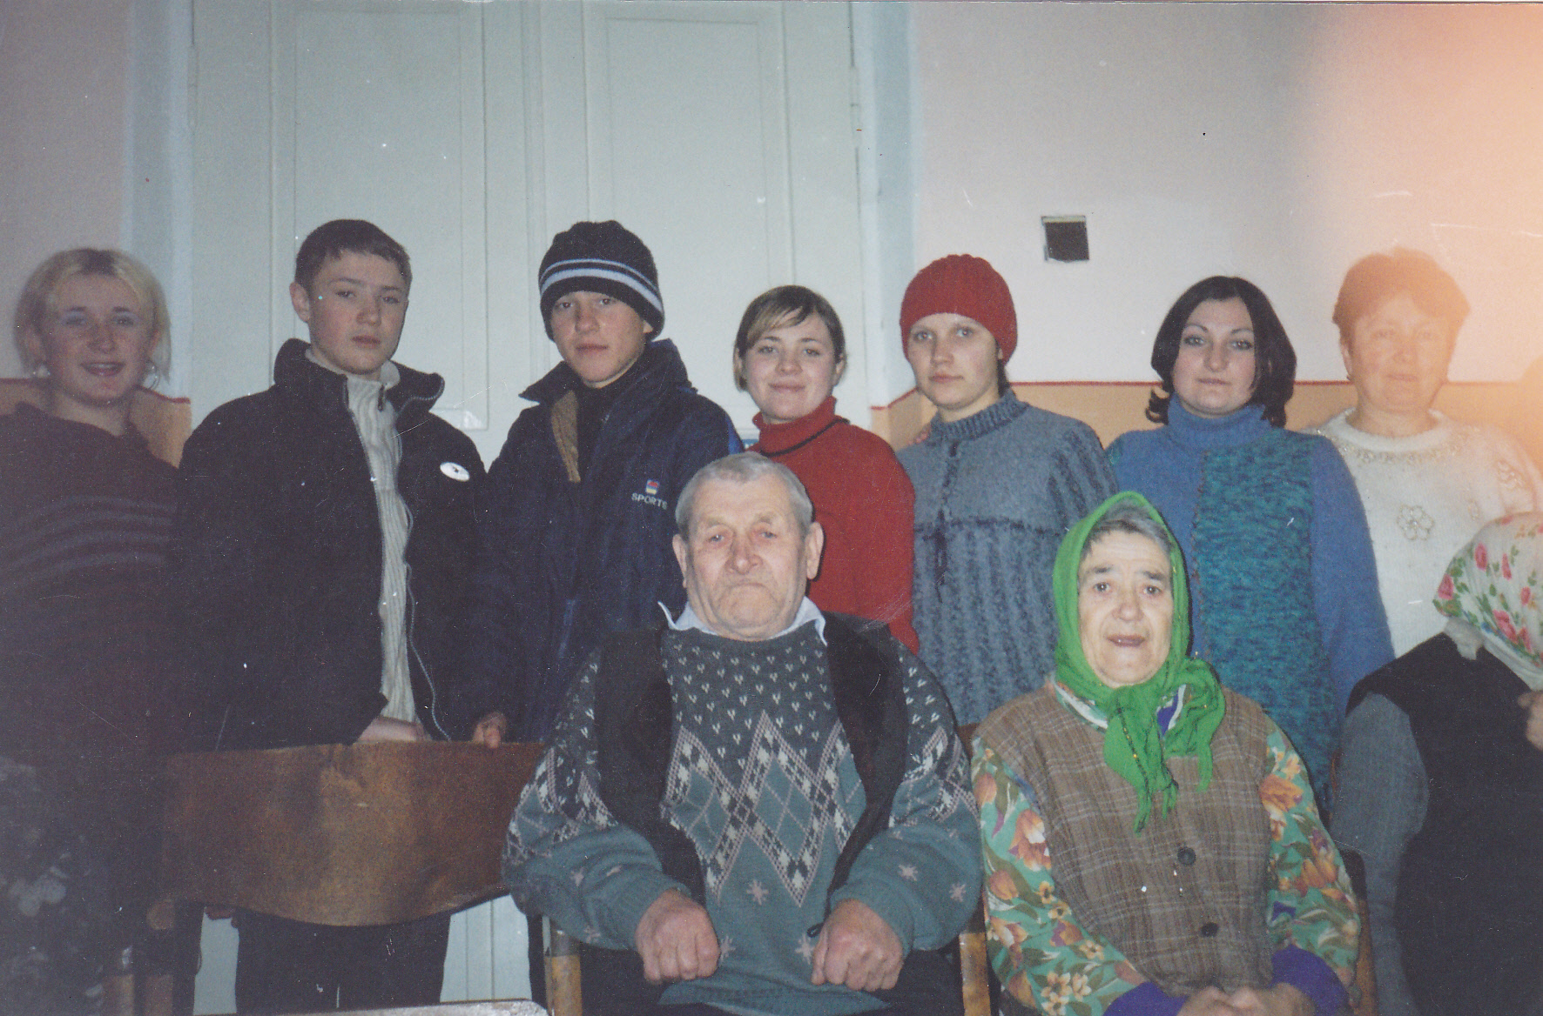
Notes:
друк

Slide 47
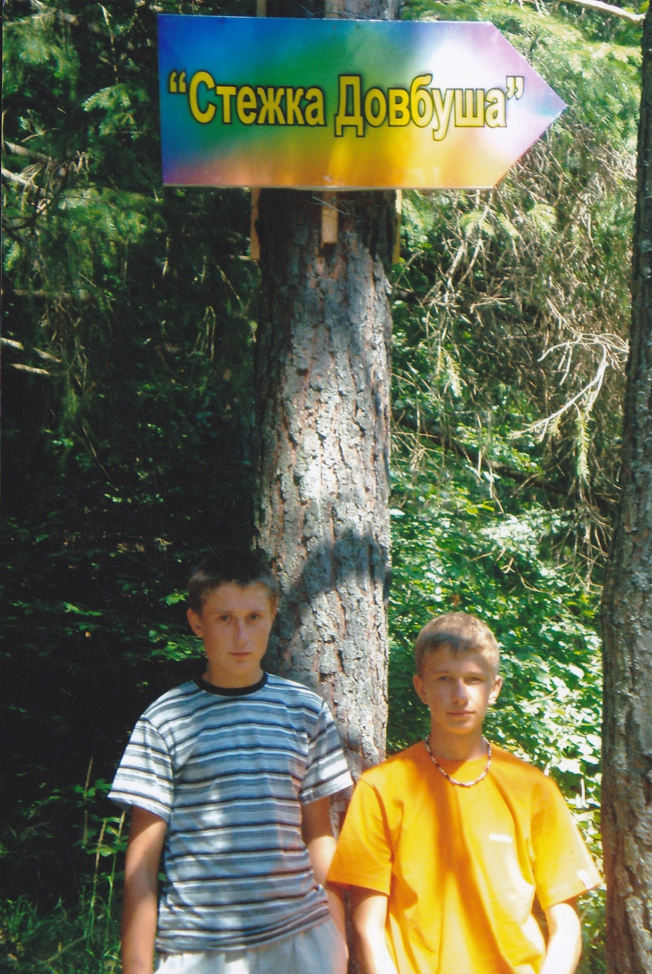

Slide 48
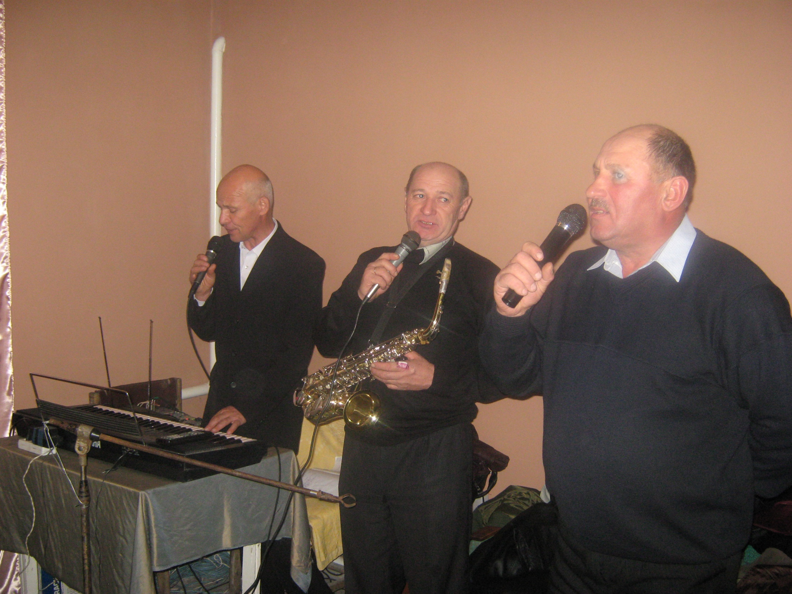
Notes:
Друк

